Slide 1


Bouygues Construction
Architecture de Médiation
Normes et bonnes pratiques
Version 2022-10

Slide 2






Les différents types de solution de médiation proposés par la plateforme
Les solutions
Sommaire Général
Patterns & Arbres de décision
Les bonnes pratiques de développement MuleSoft
Les bonnes pratiques opérationnelles, automatisation et supervision
Notes:
Rajouter entre 3 & 4 : Arbre de décision (On sort tous les arbres de décision).

Slide 3

Les différents types de solution de médiation proposés par la plateforme
Les solutions
Sommaire Général
Patterns & Arbres de décision
Les bonnes pratiques de développement MuleSoft
Les bonnes pratiques opérationnelles, automatisation et supervision
Notes:
Rajouter entre 3 & 4 : Arbre de décision (On sort tous les arbres de décision).

Slide 4





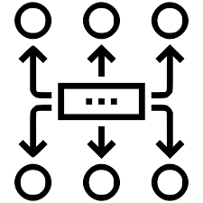

Médiation et urbanisation
Plateformes de médiation
Typologies de flux
Les différents types de solution de médiation proposés par la plateforme
L’API management
Le MOM
L’ESB
L’ETL
Batch Processing
Stream Processing (fil de l’eau)
Notes:
Rajouter entre 3 & 4 : Arbre de décision (On sort tous les arbres de décision).

Slide 5
Médiation & Urbanisation
Rappels
Urbanisation
L’URBANISATION PERMET DE S’ADAPTER ET D’ANTICIPER LES DIFFÉRENTS CHANGEMENTS DE L’ENTREPRISE
Afin de rester concurrentielles, les entreprises doivent adopter une stratégie visant à :
Déployer et délivrer rapidement de nouveaux services innovants
Garantir l’efficacité de son offre en adaptant les services existants aux usages pour fournir une expérience utilisateur optimale
Anticiper les besoins et les tendances grâce à une meilleure connaissance client
Cependant, sans urbanisation, le SI peut vite se transformer en « plat de spaghettis », entraînant des limites au niveau de :
L’évolutivité
La scalabilité
La maintenabilité
Changements stratégiques
L’urbanisation consiste à mettre en place un espace de collaboration incluant :
Des patterns d’architecture,
Des méthodologies, principes de gouvernance
Les composants de socle et référentiels des services
Contractualisation, Meta données métiers, ...
Changements organisationnels
Changements métier

Slide 6
Médiation & Urbanisation
Rappels
Stocks
Liste des ventes
Partons d’une donnée…

Slide 7
Médiation & Urbanisation
Rappels
Stocks
Liste des ventes
… dans une base de données.

Slide 8
Médiation & Urbanisation
Rappels
Suivi des ventes
Stocks
APP
Liste des ventes
Pour y accéder, une application.

Slide 9
Médiation & Urbanisation
Rappels
Suivi des ventes
Stocks
APP
Application fidélité
Liste des ventes
APP
Liste des clients
D’autres besoins apparaissent…

Slide 10
Médiation & Urbanisation
Rappels
Suivi des ventes
Stocks
APP
Application fidélité
Liste des ventes
APP
Vente par correspondance
APP
Liste des clients
Encore…

Slide 11
Médiation & Urbanisation
Rappels
Suivi des ventes
Stocks
APP
Application fidélité
Liste des ventes
APP
Vente par correspondance
APP
Service client
APP
Liste des clients
Et encore…

Slide 12
Médiation & Urbanisation
Rappels
Qui est maître de la donnée ?
Fiabilité des données ?
Evolutivité du modèle ?
Production
Suivi des ventes
Stocks
APP
APP
Répartition des responsabilités ?
Application fidélité
Liste des ventes
APP
Vente par correspondance
APP
Service client
APP
Liste des clients
Couplage lâche ?
Performance des bases de données ?
Et les problèmes commencent.

Slide 13
Médiation & Urbanisation
Rappels
Qui est maître de la donnée ?
Production
APP
Fiabilité des données ?
Gestion des stocks
APP
Stocks
Répartition des responsabilités ?
Suivi des ventes
Liste des ventes
APP
Evolutivité du modèle ?
Vente par correspondance
Application fidélité
APP
APP
Couplage lâche ?
Service client
APP
Liste des clients
Performance des bases de données ?
En ajoutant des référentiels et une couche système permettant d’y accéder, on répond à certains problèmes, mais d’autres persistent…
Notes:
Maitre des données définis avec une application unique ayant accès à la base – peut être une application Système Mulesoft
Fiabilité des données garantis du fait de l’accès unique et de l’absence d’accès concurrenciel
Performance des bases de données garanti par l’application owner de la donnée

Slide 14
Médiation & Urbanisation
Rappels
Qui est maître de la donnée ?
Fiabilité des données ?
Vente par correspondance
Production
Gestion des stocks
APP
APP
APP
Stocks
Répartition des responsabilités ?
ZONE D’ÉCHANGES
Plateformes de médiation
Suivi des ventes
APP
Liste des ventes
Evolutivité du modèle ?
Couplage lâche ?
Application fidélité
Service client
Liste des clients
APP
APP
Performance des bases de données ?
Une zone d’échange garantit en plus un couplage lâche des applications permettant de favoriser l’évolutivité par le biais de contrats d’interfaces
Notes:
Couplage lâche avec la notion de demi flux et de contrats d’interface, supprimant la dépendance des applications consommatrices aux évolutions du producteur
Evolutivité simplifiée car un contrat de service permet de garantir le format et les SLA aux différents consommateurs

Slide 15
Médiation & Urbanisation
Rappels
Qui est maître de la donnée ?
DOMAINE FONCTIONNEL PRODUIT
Chaque domaine expose des services / APIs
Production
Gestion des stocks
APP
APP
Stocks
Fiabilité des données ?
DOMAINE FONCTIONNEL VENTES
Répartition des responsabilités ?
Vente par correspondance
APP
ZONE D’ÉCHANGES
Plateformes de médiation
Suivi des ventes
Liste des ventes
Evolutivité du modèle ?
APP
Couplage lâche ?
DOMAINE FONCTIONNEL RELATION CLIENT
Application fidélité
Service client
Liste des clients
Performance des bases de données ?
APP
APP
Segmentation par domaines pour les responsabilités fonctionnelles
Notes:
La répartition en divers domaines fonctionnel permet à chaque domaine (Business Group) d’être owner de son propre scope (plus d’information dans la partie DDD)
SAP et salesforce : domaine finance qui fournit des services aux comptabilités et RH, etc.

Slide 16
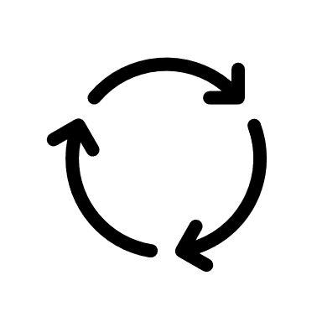



Médiation & Urbanisation
Pourquoi l’Urbanisation pour BYCN IT ?
Permet de rendre le SI plus agile, favoriser l'évolutivité des services individuellement et chacun à son rythme
Une vision centralisée de la supervision des échanges inter applicatifs, et de récolte des données et de la mise en place des politiques de sécurité
La mise en place de traitements au fil de l'eau favorisant la réactivité et diminuant les pertes de données avec de l'enrichissement, du filtrage et de la transformation
Il est fortement conseillé de mettre en place des référentiels uniques avec des APIs permettant d’interagir avec ces derniers
Performance des bases de données ?
Couplage lâche ?
Evolutivité du modèle ?
Répartition des responsabilités ?
Fiabilité des données ?
Qui est maître de la donnée ?
Notes:
Les traitements au fil de l’eau seront à prévoir dans un second temps dans une phase de refonte des différents flux du SI. Il est primordial de gagner en maturité au préalable ainsi que d’effectuer la transition sur l’API manager MuleSoft afin de décommissionner Tyk et de ne plus avoir a supporter 2 plateformes en parallèle.

Slide 17
Médiation et urbanisation
Plateformes de médiation
Typologies de flux
Les différents types de solution de médiation proposés par la plateforme
L’API management
Le MOM
L’ESB
L’ETL
Batch Processing
Stream Processing (fil de l’eau)
Notes:
Rajouter entre 3 & 4 : Arbre de décision (On sort tous les arbres de décision).

Slide 18


Les plateformes de Médiation
Les ambitions
Les échanges points à points entre les systèmes, environnements et applications ne facilitent pas le respects des engagements de service du SI.
Vitrine
Plateforme d’échange
Backend #1
Harmoniser les échanges inter-applicatifs
Commande
Référentiel #1
Sécuriser le SI
Mobilité
Backend #2
Avoir un SI basé sur des services (SOA)
Données confidentielles
Partenaire
Transformer et enrichir selon des règles métiers
Référentiel #2
Suivi
Piloter les SLA et QoS
Bases de données
Innovation
Notes:
Définition : Service de médiation qui gère, expose et supervise certaines ressources d’une entreprise - sous forme d’APIs - en appliquant des règles de sécurité, et pouvant intégrer des règles de filtrage ou de transformation pour le compte de partenaires externes ou de services internes
- Utilisé dans la couche expérience pour proposer des APIs aux utilisateurs clients finaux
Est utilisé pour exposer des APIs répondant directement a des besoins métiers ou des besoins de communications avec des applications SaaS.
Ces API ont un contrat d’interface et des routes peu évolutives au yeux du consommateur et correspondent à une adaptation des produits aux usages
Définition de l’API : « Ensemble normalisé de classes, de méthodes ou de fonctions qui sert de façade par laquelle un logiciel offre des services à d’autres logiciels, par l’intermédiaire d’un langage de programmation »

Slide 19
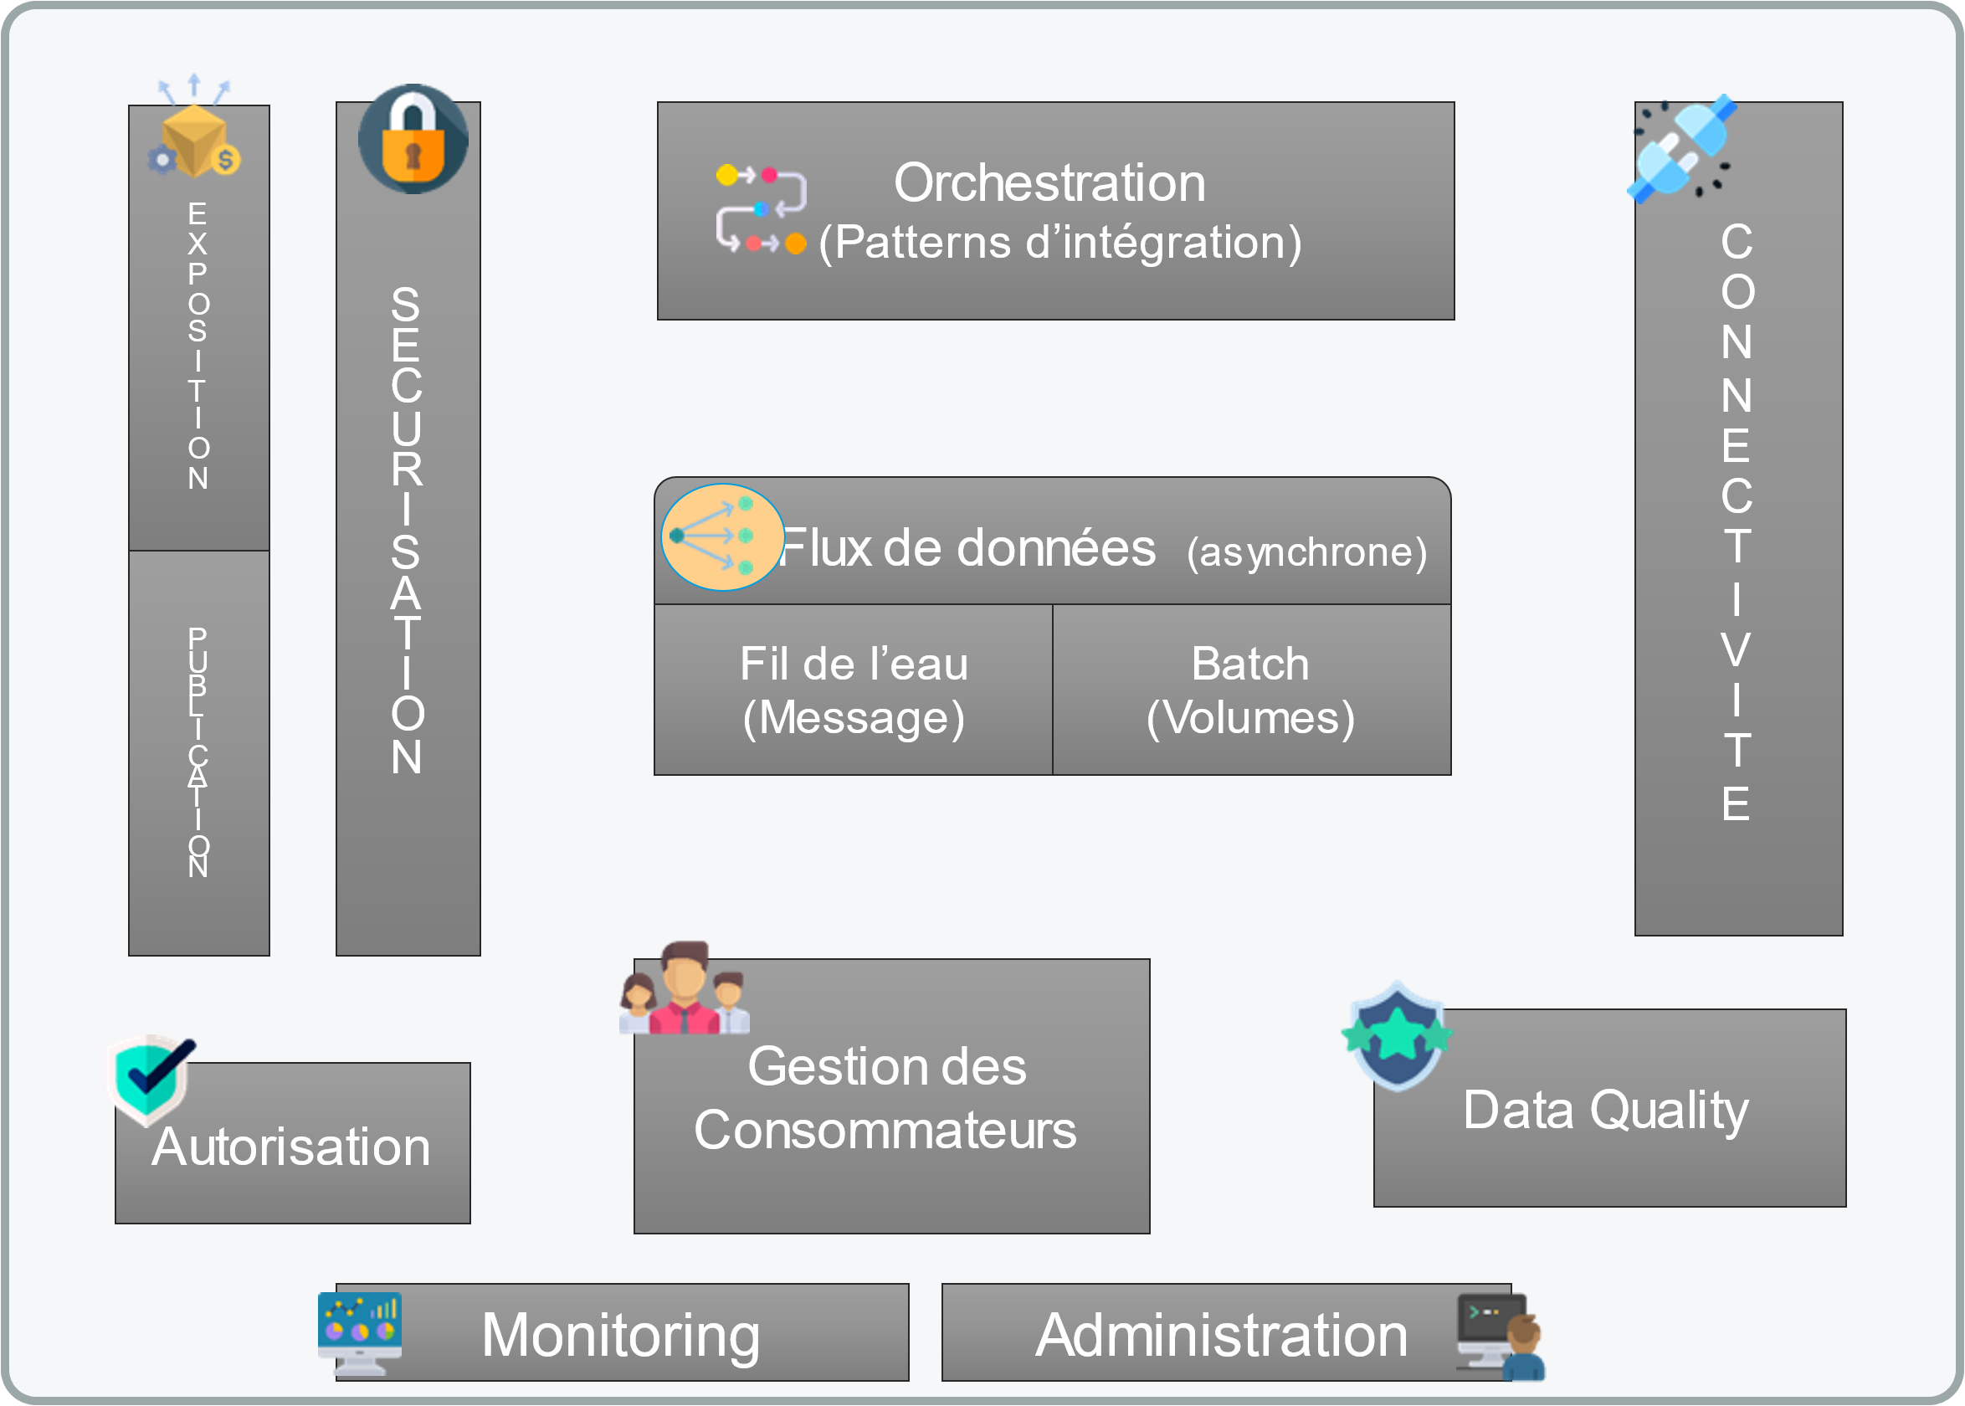
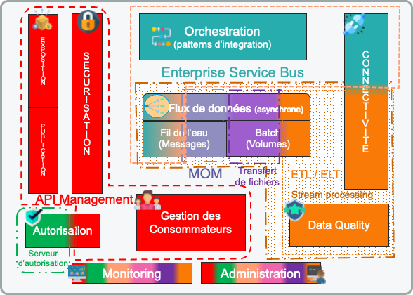
Les plateformes de Médiation
Fonctionnalités & Solutions

Slide 20
Les plateformes de Médiation
Les catégories de solutions
Les plateformes d’échanges sont constituées de solutions de médiation et intégration facilitant l’évolution de l’écosystème applications et services
Vitrine
MOM - ESB
Plateforme d’échange
Backend #1
API Management
Référentiel #1
Commande
Mobilité
Backend #2
ETL
Données confidentielles
Partenaire
MFT
Référentiel #2
Suivi
Bases de données
Innovation
Notes:
Définition : Service de médiation qui gère, expose et supervise certaines ressources d’une entreprise - sous forme d’APIs - en appliquant des règles de sécurité, et pouvant intégrer des règles de filtrage ou de transformation pour le compte de partenaires externes ou de services internes
- Utilisé dans la couche experience pour proposer des APIs aux utilisateurs clients finaux
Est utilisé pour exposer des APIs répondant directement a des besoins métiers ou des besoins de communications avec des applications SaaS.
Ces API ont un contrat d’interface et des routes peu évolutives au yeux du consommateur et correspondent à une adaptation des produits aux usages
Définition de l’API : « Ensemble normalisé de classes, de méthodes ou de fonctions qui sert de façade par laquelle un logiciel offre des services à d’autres logiciels, par l’intermédiaire d’un langage de programmation »

Slide 21




Les plateformes de Médiation
Modèles de déploiement de plateformes variés
L’hétérogénéité des environnements IT, l’optimisation des coûts et la criticité de certains flux d’échange sont des critères dans le choix du déploiement
ON PREMISE
HYBRIDE
CLOUD
Solution déployée sur site
Gateway déployée sur site : le trafic API passe en interne
Le trafic passe par un service Cloud
Application virtuelle ou HW
Sécurisation faible
Portails et analytiques déployés en services Cloud
Sécurisation forte
Dépendance à un fournisseur
Nouveaux enjeux réglementaire, réseaux et d’exploitation
Scalabilité horizontale et verticale à gérer
Scalabilité élastique en fonction de la charge
Coûts de licences et de matériels
Stratégie de déploiement évolutive
Coûts OPEX en fonction de la charge
Notes:
Définition : Service de médiation qui gère, expose et supervise certaines ressources d’une entreprise - sous forme d’APIs - en appliquant des règles de sécurité, et pouvant intégrer des règles de filtrage ou de transformation pour le compte de partenaires externes ou de services internes
- Utilisé dans la couche experience pour proposer des APIs aux utilisateurs clients finaux
Est utilisé pour exposer des APIs répondant directement a des besoins métiers ou des besoins de communications avec des applications SaaS.
Ces API ont un contrat d’interface et des routes peu évolutives au yeux du consommateur et correspondent à une adaptation des produits aux usages
Définition de l’API : « Ensemble normalisé de classes, de méthodes ou de fonctions qui sert de façade par laquelle un logiciel offre des services à d’autres logiciels, par l’intermédiaire d’un langage de programmation »

Slide 22
Médiation et urbanisation
Plateformes de médiation
Typologies de flux
Les différents types de solution de médiation proposés par la plateforme
L’API management
Le MOM
L’ESB
L’ETL
Batch Processing
Stream Processing (fil de l’eau)
Notes:
Rajouter entre 3 & 4 : Arbre de décision (On sort tous les arbres de décision).

Slide 23



LES Typologies D’échanges et de Flux
Volumétrie
Typologie de flux
Typologie d’échange
Masse
Les données à transmettre sont regroupées en lots ou en grands volumes
Unitaire
Les données sont transmises une à une à forte fréquence et/ou avec des messages de taille importante.
Par vague
Les données sont transmises à une heure prédéterminée.
Evènementiel (Au fil de l’eau : Messages)
Les données sont transmises d’un point A vers un point B dès qu’elles sont mises à jour au point A
Synchrone
Le point B reçoit les données « en live » dès que A les émet.
Ce qui suppose que les 2 points soient disponibles au moment de l’échange.
Asynchrone
Le point B reçoit les données « en différé » une fois que A a émis les données
Ce qui suppose l’existence d’une zone tampon intermédiaire.
0101
1010
1011
1111
0101
0001
0000
0101
1110
Notes:
ARMOIRE ELECTRIQUE DE CHANTIERS ET DONNÉES DE GRUE

Slide 24
Médiation et urbanisation
Plateformes de médiation
Typologies de flux
Les différents types de solution de médiation proposés par la plateforme
L’API management
Le MOM
L’ESB
L’ETL
Batch Processing
Stream Processing (fil de l’eau)
Notes:
Rajouter entre 3 & 4 : Arbre de décision (On sort tous les arbres de décision).

Slide 25
L’API Management
L’API Management est un service de médiation qui gère, expose et supervise certaines ressources d’une entreprise - sous forme d’APIs - en appliquant des règles de sécurité, et pouvant intégrer des règles de filtrage ou de transformation pour le compte de partenaires externes ou de services internes.
Notes:
USE CASE METIER : Fournir et mettre à disposition le service de règlement à destination du partenaire (exemple: Je permets à des partenaires d’accéder aux services offerts par mon SI de manière sécurisée )
Exposition à un producteur de contenu ou a un consommateur (en interne et en externe) de manière sécurisée une fonctionnalité ou un service de mon SI
Création de bons de commandes et de bons de livraisons
Consultation et suivis de de commande et de livraisons
- App scanbéton qui accède au backend
Ajouter un schéma d’un use case précis

Slide 26



L’API Management
Les apports
Promouvoir de nouveaux services à valeur ajoutée à un écosystème (consommateurs hétérogènes et technologiquement fragmentés)
Pouvoir se connecter facilement aux services Entreprise;
Offrir de nouveaux services à valeur ajoutée;
Le faire en toute sécurité.
Exposer et gérer un catalogue API
Maitriser l’Onboarding des consommateurs d’API
Surveiller et contrôler les usages et le respect des contrats de services
Un socle à la monétisation des APIs

Slide 27


L’API Management
Exposer, partager les APIs nécessite de manager les APIs et leurs consommateurs.
PORTAIL API
API GATEWAY
FONCTIONNALITES
Publier simplement les nouvelles API
Exposer les opérations aux partenaires
Rendre compte de l’utilisation
Déployer les politiques (SLA et sécurité) dans la couche runtime
COMPOSANTS
Porte les fonctionnalités de « build » et de « gouvernance »
Est accessible au travers d’une interface Web
Est gérée par des équipes dédiées (pas la production)
FONCTIONNALITES
Sécuriser les API exposées
Contrôler les contrats et les droits des partenaires
Transformer les messages
Mesurer l’utilisation des API
COMPOSANTS
Porte les fonctionnalités de « run » et de sécurisation
Fonctionne en haute disponibilité sur plusieurs serveurs
Est gérée par les équipes de production
Gérer la contractualisation de la consommation
Gérer le cycle de vie des APIs
Savoir qui consomme quoi et comment
Sécuriser les APIs

Slide 28







L’API Management
Producteur
Partenaire / Consommateur
Administrateur
Développeur / Producteur
Portail API
API Gateway
Internet
Catalogue
d’APIs
Publication
d’APIs
Sécurité
OAuth2 / OpenIdConnect
Documentation
Publication de documentations
Virtualisation
de services
Gestion
des SLAs
Collaborateurs
Suivi de la consommation
Tableau
de bord
Transformation
& Médiation
Monitoring
SI
Versioning
Test d’APIs
Gestion du cycle
de vie des APIs
Optimisation performances
1
ü
Communauté
Souscription
Monétisation
Services / Data
Partenaires
Clients
Gestion des
utilisateurs
Gestion des
contrats
ü
Clients

Slide 29
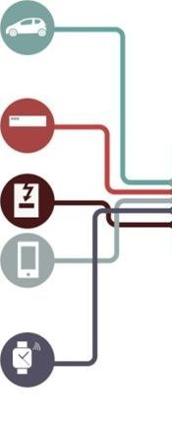
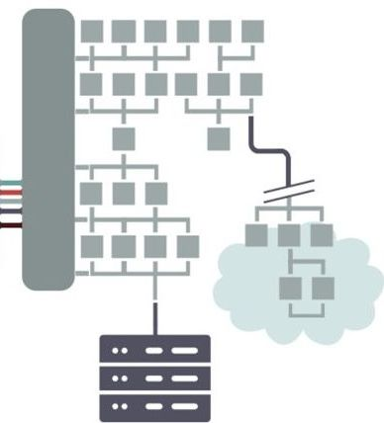


L’API Management
Un moyen d’interconnecter de façon sécurisée des services internes et externes
API Gateway
Grue
Monitoring
Exposition d’API
Optimisation
Application des contrats
Scan béton
Transformation
Médiation
ESB
AEC
Smartphones, tablettes
Sécurité
Cloud
Big Data
Équipements connectés

Slide 30
Médiation et urbanisation
Plateformes de médiation
Typologies de flux
Les différents types de solution de médiation proposés par la plateforme
L’API management
Le MOM
L’ESB
L’ETL
Batch Processing
Stream Processing (fil de l’eau)
Notes:
Rajouter entre 3 & 4 : Arbre de décision (On sort tous les arbres de décision).

Slide 31
LE Message ORIENTED MIDDLEWARE
Définition
Un Message Oriented Middleware est un service de médiation qui met en place une communication asynchrone entre des applications informatiques en fournissant une queue de messages stockant les messages. Les clients du MOM peuvent envoyer ou recevoir des messages à travers cette queue. Ce service est en charge du transport asynchrone, de la persistance, de l’ordre et de la fiabilité des messages.
Producteur
Récepteur
Envoi du message dans une file de messages
Réception du message par le client consommateur

Slide 32
LE Message ORIENTED MIDDLEWARE
En Synthèse
Support de communication asynchrone entre applications (messagerie applicative)
Architecture de files de messages et de boîtes aux lettres
Les grandes fonctions autour des messages :
Transport
Routage
Persistance & Résilience en fonction des modèles de distribution et de consommation

Slide 33
LE Message ORIENTED MIDDLEWARE
Exemple de structure technique de message
Message
Entête
header1 = value1
header2 = value2
…
Informations techniques nécessaires au transport et au routage
Message fonctionnel dont le format est libre. Peut optionnellement être du JSON, du XML, des objets serialisés (Java, .Net), etc.
Corps
{"id":"1111"
"name": "Nexworld"
}

Slide 34
Médiation et urbanisation
Plateformes de médiation
Typologies de flux
Les différents types de solution de médiation proposés par la plateforme
L’API management
Le MOM
L’ESB
L’ETL
Batch Processing
Stream Processing (fil de l’eau)
Notes:
Rajouter entre 3 & 4 : Arbre de décision (On sort tous les arbres de décision).

Slide 35
ESB - L’Enterprise service BUS
Définition
Enterprise Service Bus - Définition
Est un service de médiation à la base du socle de l’intégration applicative, assurant un découplage applicatif. Il est responsable de :
L’échange de données au fil de l’eau entre applications au sein du SI pouvant router, transformer et orchestrer les messages d’un système à un autre
La création de nouveaux services par orchestration de services existants

Slide 36
ESB - L’Enterprise service BUS
Généralités, avantages et cas d’usage
L’ESB est apparu pour offrir un des patterns de médiation supplémentaires dont l’orchestration, l’exposition en synchrone et asynchrone en plus des traitements au fil de l’eau.
L’ESB en mode fil de l’eau permet de :
Offrir un mécanisme de propagation de données entre des applications, en garantissant la délivrance des messages
Mettre en œuvre le concept de demi-flux et de format pivot
Procéder au mapping entre le format pivot et le format attendu par une application cible (et source) est porté par l’ESB
‘Porter’ du code technique au travers des règles de mapping – mais la transcodification doit se faire hors de la médiation sans règles métiers
L’ESB n’est pas adapté pour :
La gestion de transfert de fichiers volumineux
La gestion de données de masse (versus ETL par exemple)
Patterns mis en œuvre :
Publish/Suscribe
Diffusion
Request/Reply
Comme vu dans la partie Médiation et urbanisation, il est essentiel de diviser les flux et responsabilités par domaine avant la mise en œuvre.
Notes:
ESB : enterprise service bus
Porter’ du code technique au travers des règles de mapping – mais la transcodification doit se faire hors de la médiation - mais pas de règles métiers → Dimension orchestration
Je veux offrir un service qui permettra aux chantiers de valider toute sa livraison et de propager cette validation dans tout le SI (avec éventuellement une modification de données)
Livraison de matière premiere et après la validation, les autres systemes (stock, bi, etc.) sont distribués au fil de l’eau

Slide 37
MOM
ESB - L’Enterprise service BUS
Généralités, avantages et cas d’usage
La solution de Message-Oriented Middleware, en mode « publish/subcribe » ou
« Point à Point », est le cœur des implémentations d’ESB.
ESB
Routage & Transformation
Orchestration de services
Synchrone / Asynchrone
Transcodification
Demi-flux & Pivot
Connecteurs
System Legacy
Base de données
Web Services
Fichiers
IBM MQ / JMS
Notes:
L’esb est a l’IT ce que la poste est a la vie.

Slide 38







ESB - L’Enterprise service BUS
Généralités, avantages et cas d’usage
Orchestration technique permettant le mapping/transcodification de données
Publication et consommation des Services
La remontée d’information d’un esclave vers un maître
La mise à jour d’une application maître vers une ou des applications esclaves
Exposition de services asynchrones ou n’ayant pas besoin de validation/retour
Le routage de messages vers des consommateurs
A la responsabilité d’orchestrer des processus qui « portent » des règles métiers

Slide 39
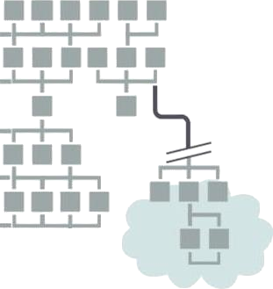

ESB - L’Enterprise service BUS
Généralités, avantages et cas d’usage
L’ESB est un moyen de découpler des applications hétérogènes au sein du SI
et souvent complété par d’autres solutions de médiation et de data gouvernance.
ESB
API Management
MOM
Adapteurs
APIs
Transformation
Format Pivot
Internet
Routing
Orchestration
Management / Monitoring
Cloud

Slide 40
Médiation et urbanisation
Plateformes de médiation
Typologies de flux
Les différents types de solution de médiation proposés par la plateforme
L’API management
Le MOM
L’ESB
L’ETL
Batch Processing
Stream Processing (fil de l’eau)
Notes:
Rajouter entre 3 & 4 : Arbre de décision (On sort tous les arbres de décision).

Slide 41
L’Extract-TRANSFORM-LOAD - ETL
Définition
Extract Transform Load - Définition
Est un service de médiation à la base du socle de l’intégration applicative, assurant l’aggrégation et le transport de gros volumes de données. Il est responsable de :
L’extraction de données de multiples sources d’information
La transformation de ces données par aggrégat, consolidation et par traitements spécifiques
L’injection des nouvelles données transformées vers d’autres systèmes fonctionnels

Slide 42
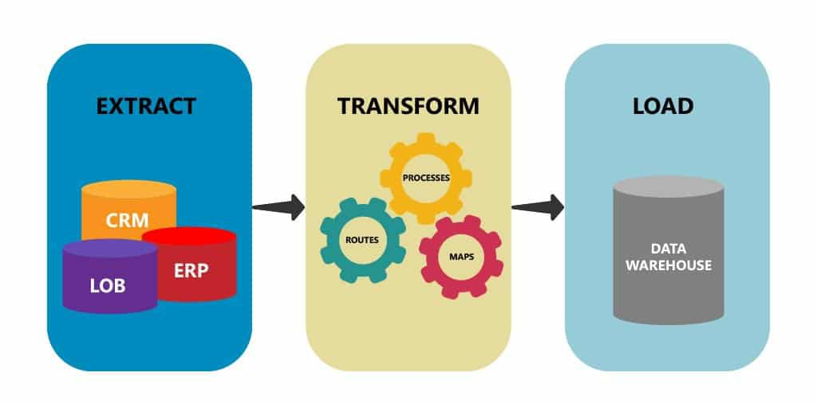
L’Extract-TRANSFORM-LOAD - ETL
Synoptique
Mouvements de données en masse avec des règles et des transformations complexes
Rendre la maintenance et la traçabilité beaucoup plus faciles que le codage manuel
bon pour l'environnement d'entrepôt de données
Prise en main compliquée
Difficulté d’accès aux données en temps quasi réel ou à la demande
Difficulté du suivit de l'évolution des besoins
Mise en place longue

Slide 43
L’Extract-TRANSFORM-LOAD - ETL
Usages & fonctionnalités principales
Solutions Low-code : Le développeur ne code pas, il drag and drop toutes les séquences ETL
L’ETL fournit dans la plupart des cas une structure orientée métadonnées pour les développeurs
Profilage et nettoyage avancés des données : les données sont nettoyées, validées et consolidées
Capacité à intégrer de multiples sources variées : Bases de données & Connecteurs applicatifs & technologiques
Support de traitements de gros volumes de données multi-sources hétérogènes rapidement
Gain de productivité
Notes:
Ajouter une définition de l’ETL
Exemple : synchronisation de bases de données (gros volumes) dans platform data ou pour de la BI → Alimentation Snowflake vers platform data

Slide 44
Médiation et urbanisation
Plateformes de médiation
Typologies de flux
Les différents types de solution de médiation proposés par la plateforme
L’API management
Le MOM
L’ESB
L’ETL
Batch Processing
Stream Processing (fil de l’eau)
Notes:
Rajouter entre 3 & 4 : Arbre de décision (On sort tous les arbres de décision).

Slide 45
LE BATCH PROCESSING
Définition
Batch Processing - Définition
Est un service de médiation à la base du socle de l’intégration applicative, assurant l’exécution de jobs répétitifs. Il est responsable :
Du traitement des données avec peu ou pas d’intervention des utilisateurs
De l’exécution automatique de programmes logiciels appelés travaux par lots.

Slide 46
LE BATCH PROCESSING
Généralités et cas d’usages
Avec l’avènement du Big Data, le challenge était l’intégration d’une quantité énorme de données (initialement par les géants d’Internet). Les solutions technologiques créées à cette époque ont répondu à cet enjeux en maintenant une approche par lots (batch processing).
Extraction de données périodique
Bases de données
Ingestion
batch
Batch
Processing
Système Tiers
Applications
Les données sont statiques (ou au repos) durant toute la chaîne de traitement.

Slide 47
Médiation et urbanisation
Plateformes de médiation
Typologies de flux
Les différents types de solution de médiation proposés par la plateforme
L’API management
Le MOM
L’ESB
L’ETL
Batch Processing
Stream Processing (fil de l’eau)
Notes:
Rajouter entre 3 & 4 : Arbre de décision (On sort tous les arbres de décision).

Slide 48
LE STREAM PROCESSING
Définition
Stream Processing - Définition
Est un service de médiation à la base du socle de l’intégration applicative, assurant le traitement de flux de données. Il est responsable du :
Traitement de flux de données en temps réel.
Transport et du traitement de gros volumes de données de façon de scalable et de résiliente.

Slide 49

LE STREAM PROCESSING
Généralités et cas d’usages
Pour répondre aux problématiques temps réel (fort volume de données, rapidité de traitement, etc) le data stream processing est la solution. C’est une technologie, souvent associée au Big Data, qui est conçue pour traiter les flux de données illimités en temps réel.
Flux d’événements temps réels basse et très haute vitesse
Flux d’événements traités et publiés au fil de l’eau
Bases de données
Stream
Processing
Système Tiers
Applications
Traitement des événements au fil de l’eau via un framework scalable et résilient
(KAFKA – ANYPOINT MQ)
Détection d’anomalie
Détection de fraude
Agrégation des données client
Les données sont en mouvement tout au long de la chaine de traitement.
Notes:
ARMOIRE ELECTRIQUE DE CHANTIERS ET DONNÉES DE GRUE

Slide 50
Les différents types de solution de médiation proposés par la plateforme
Synthèse des solutions
Notes:
Rajouter entre 3 & 4 : Arbre de décision (On sort tous les arbres de décision).

Slide 51


DES SOLUTIONS Adaptées EN FONCTION des typologies d’échanges
Exposition de services
API Management
Technologies & standards
Echanges de messages
MOM – EAI
ESB
Stream Processing
Développement spécifique
Echanges de volumes/fichiers
ETL
Zones de recouvrement entre les solutions ESB et API Management.
Les technologies de Stream processing bousculent le MOM et parfois l’ETL
Notes:
Sur MuleSoft, on pourrait assimiler l’API management à la couche Experience API et le reste à l’ESB.

Slide 52
Les différents types de solution de médiation proposés par la plateforme
Les solutions
Sommaire Général
Patterns & Arbres de décision
Les bonnes pratiques de développement MuleSoft
Les bonnes pratiques opérationnelles, automatisation et supervision
Notes:
Rajouter entre 3 & 4 : Arbre de décision (On sort tous les arbres de décision).

Slide 53

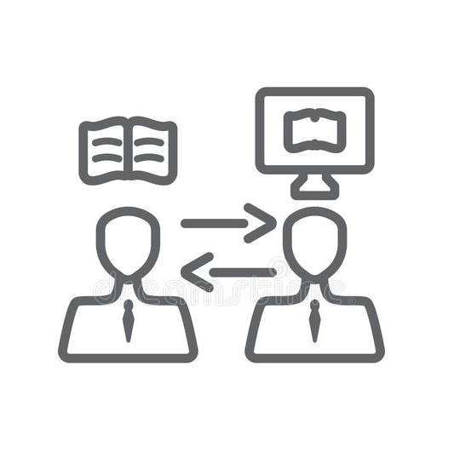



Synchrone vs Asynchrone
Les solutions
Domain Driven Design
Event Driven Architecture
Etat du marché
Notes:
Rajouter entre 3 & 4 : Arbre de décision (On sort tous les arbres de décision).

Slide 54


CAS d’usage du synchrone
La communication synchrone décrit un modèle de communication dans lequel les données sont envoyées dans un flux continu à taux constant.
Elle exige qu’à chaque fin d’échange, avant qu’un autre échange puisse être initié, une réponse soit retournée en indiquant le succès ou l’échec du traitement du message. C’est donc un processus bloquant qui doit attendre une validation avant de passer à la suite (Pattern request/reply)
Une commande doit être payée par le client avant de lui être expédié, le paiement bloque le processus jusqu’à ce qu’il soit effectué.
TYPE DE WEB SERVICES
CAS D’USAGE SYNCHRONE
REST
REpresentational State Transfer
Limite la dépendance entre le client et serveur
Stateless (sans état) et structure libre (JSON/XML)
Utilisé principalement pour exposer et modifier de la donnée (SCRUD*)
Contrat d’interface clair montrant les actions possibles et le scope du Web Service
USAGE : ressources/bande passante limitées, opérations sans état et mise en cache
L’application qui fait l’appel a besoin de la valeur de retour dans un temps court pour exécuter la suite des opérations
Interroger des données pour une interface utilisateur en temps réel et répondre aux requêtes utilisateurs les demandant.
Gestion des erreurs et retour en arrière
Notification et journalisation
Informer d’autres services des changements d’état et de données en base
SOAP
Simple Object Access Protocol
Normalisation des échanges au format XML
Liaison Client Serveur forte
Statefull naturellement
Protocol avec un ensemble de règles de conformité indépendant des langages et de la plateforme et autorisant l’invocation de méthodes sur d’autres serveurs (orchestration de processus)
USAGE : besoin d’un niveau de fiabilité et de sécurité garanti et opérations avec états
Points d’attentions
Couplage fort (l’appelant doit connaître l’appelé)
Appels bloquants
Les systèmes synchrones sont de moins en moins favorisés au profit de l’asynchronisme
Gestion des erreurs : nécessite la mise en place de mécanismes de réessaie ou de réconciliation dans le client

Slide 55
CAS d’usage de l’Asynchrone EVENEMENTIEL
La communication asynchrone décrit un modèle de communication dans lequel les données peuvent être transmises par intermittence plutôt que dans un flux régulier.
Elle n’exige pas de réponse du destinataire et la transmission du message est gérée par un système de message queue en parallèle qui peut avoir plusieurs type de patterns de transmission en fonction du besoin (broadcast, diffusion, publish-subscribe, fire and forget).
Cette communication est non bloquante et le traitement se déroule de manière indépendante. Les notifications permettent d’informer sur l’occurrence d’un événement à qui veut le savoir.
Lorsque des données utilisateurs sont modifiés dans le référentiel produit, un message est publié. Les autres services impactés par ce type de changement (logistique, achat, …) souscrivent au topic pour être notifiés et agir dans leur périmètre en fonction .
CAS D’USAGE ASYNCHRONE
MESSAGE ORIENTED MIDDLEWARE
Service en charge du transport asynchrone, de la persistance, de l’ordre et de la fiabilité des messages
Il porte la responsabilité de la transaction et assure donc un couplage faible entre les services et augmente la réactivité du SI
MODES DE FONCTIONNEMENT
Point à point : un service émet des messages en rapport avec les traitements qu’il effectue et son périmètre. Un consommateur unique le reçoit et celui-ci est retiré de la file d’attente
Publish/Subscribe : des services s’abonnent à un topic et consomment des messages présents dans la file. Les services restent dans la file tant que tous les services abonnés n’ont pas consommé le message.
Autres patterns et modes de fonctionnements dans la partie focus sur le middleware
Notifications d’évènements sur le périmètre du service pour mettre en place du traitement ETL en data stream
Récupération des logs et gestion des erreurs avec des patterns de compensation
Succession de tâches distinctes sans qu’il n’y ait de répercutions les unes sur les autres
Propagation de données et validations des étapes d’un processus long (ne pas bloquer le système) → Event Driven Architecture
Le producteur a besoin de validation pour continuer son processus
Utilisation pour effectuer une série d’opération dépendantes l’une de l’autre (nécessaire de mettre en place un pattern de compensation qui peut être complexe)
POINTS D’ATTENTION
L’asynchrone donne plus d’autonomie aux services mais ne dispose pas de standards et de normes de spécification des messages
Il est essentiel de mettre en place des ID de corrélations pour comprendre l’origine des erreurs et pouvoir revenir en arrière.

Slide 56
Synchrone vs Asynchrone
Les solutions
Domain Driven Design
Event Driven Architecture
Etat du marché
Notes:
Rajouter entre 3 & 4 : Arbre de décision (On sort tous les arbres de décision).

Slide 57
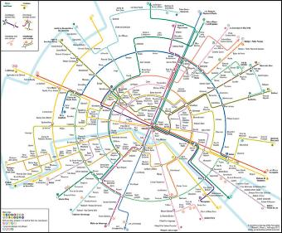

LE DOMAIN DRIVEN DESIGN
Domain Driven Design n’est ni une technologie, ni une méthodologie mais propose un ensemble de pratiques et de terminologies afin de définir des schémas logiques de décisions pour les architectures composées de domaines complexes.
Un domaine représente toute la logique de services répondant à un besoin métier
Chaque composant du système est délimité́ par son contexte : sous-divisions autonomes d’un domaine métier
Le DDD peut être résumé comme une approche et une culture pour aligner le métier avec la DSI à l'image de l'approche DevOps qui cherche à aligner les OPS et les DEV. C’est une approche pour recentrer l’IT sur le fonctionnel.
C’est à la fois une culture, un ensemble de concepts, de pratiques et de patterns qui peuvent être vus comme une boite à outil pour aider l’IT qui serait dans une démarche d’approfondir sa connaissance du métier couvert par le SI.
UBIQUITUOUS LANGUAGE
Le but est de former un dictionnaire avec des définitions détaillées des termes employés pour éviter toute mauvaise compréhension (tech/fonctionnelle).
L'Ubiquituous Language (ou langage Omniprésent) est au cœur de la compréhension commune du Domaine et des besoins métiers
L'Ubiquituous Langage est utilisé par tous et partout (des spécifications fonctionnelles au code)
L'Ubiquituous Language est sans ambiguïté : le sens de chaque terme aura été explicitement défini
Espace du problème : Itinéraire le plus cours
Ubiquituous Language
'plus court' = avec le moins de stations dans le parcours
Ubiquituous Language
'plus court' = temps de trajet le plus faible

Slide 58
LE DOMAIN DRIVEN DESIGN
Les valeurs
LA DOCTRINE DU DDD
I | RENDRE L'IMPLICITE EXPLICITE | Eviter l'ambiguïté et améliorer la communication en rendant visibles tous les détails pertinents
II | CULTIVER UN LANGAGE COMMUN | Créer un langage commun dans chaque contexte pour favoriser une bonne communication et compréhension
III | L'APPRENTISSAGE N'A PAS DE FIN | Il y a toujours des choses à comprendre et à apprendre dans l'espace du problème. DDD est dans une démarche d'amélioration continue au fur et à mesure que la compréhension du problème s'affine.
IV | EXPLORATION DE MULTIPLES MODÈLES | Ne pas s'arrêter à une première idée et explorer d'autres approches ou hypothèses
V | SE FOCALISER SUR DES CAS CONCRETS | Eviter de concevoir des conceptions théoriques et élégantes mais qui ne serait pas implémentables ou qui ne répondront pas concrètement aux problèmes à résoudre. La conception doit toujours être orientée par le concret.
VI | LA CONCEPTION EST EN CONSTANTE ÉVOLUTION | L'apprentissage n'a pas de fin donc, un flux constant de feedbacks doit nous permettre d'améliorer de façon continue notre conception.
LES VALEURS DE LA COMMUNAUTÉ DDD
I | ADOPTER DES IDÉES ET PRATIQUES D'AUTRES COMMUNAUTÉ | La Communauté DDD favorise l'exploration d'autres pratiques et d'autres méthodes pour venir enrichir les pratiques du DDD. Exemple : Behaviour Driven Design, Microservices, SAFe, Team Topologies, Wardley Map, ….
II | ACCESSIBILITÉ DE LA CONNAISSANCE | Le DDD est pour le partage et l'accès ouvert à la connaissance et s'inscrit dans le mouvement du logiciel libre.
III | INDÉPENDANCE AUX OUTILS OU AUX ÉDITEURS | DDD n'est pas un framework et doit rester indépendant d'outils ou de solutions d'implémentation.

Slide 59






LE DOMAIN DRIVEN DESIGN
La division par domaine
Domaines et Sous Domaines
Les Domaines et Sous Domaines permettent de segmenter l'Espace du ou des Problèmes que cherchent à résoudre l'Entreprise (ou sa proposition de valeur)
Ce n'est pas explicitement décrit dans la littérature DDD mais, nous estimons que les notions de Domaines et Sous-Domaines peuvent avoir une profondeur supérieure à 2 (Domaine / Sous-Domaines / Sous-Sous-Domaines … )
Les notions de Domaines et Sous-Domaines sont des concepts abstraits qui ne doivent pas être confondus avec la structure organisationnelle de l'entreprise
<DOMAINE>
'e-commerce'
<SOUS-DOMAINE>
RH
<SOUS-DOMAINE>
TECH / IT
<SOUS-DOMAINE>
LOGISTIQUE
<SOUS-DOMAINE>
ACHATS
<SOUS-DOMAINE>
RELATION CLIENT
<SOUS-DOMAINE>
MARKETING
COMMUNICATION
<SOUS-DOMAINE>
CATALOGUE PRODUITS
<SOUS-DOMAINE>
STOCKS
<SOUS-DOMAINE>
FACTURATION
<SOUS-DOMAINE>
COMMANDES
<SOUS-DOMAINE>
APRÈS-VENTE
Légende
 | CORE
 | GENERIC
 | SUPPORTING
<SOUS-DOMAINE>
COMPTABILITÉ
FINANCE

Slide 60
Synchrone vs Asynchrone
Les solutions
Domain Driven Design
Event Driven Architecture
Etat du marché
Notes:
Rajouter entre 3 & 4 : Arbre de décision (On sort tous les arbres de décision).

Slide 61




L’EVENT DRIVEN Architecture
Evènement
De manière général on définit un évènement comme quelque chose qui se produit. Cependant, un évènement peut aussi être défini comme quelque chose qui ne se produit pas (la non augmentation de la température d’une pièce après l’allumage du chauffage). Nous définirons donc un évènement comme un changement d’état qui s’est produit ou qui aurait du se produire
D’ou viennent ces évènements ?
D’une action démarré par un utilisateur : Un utilisateur peut provoquer un évènement en modifiant ses informations personnelles
D’un système externe : Un partenaire peut envoyer un évènement pour notifier un changement
Du résultat du temps qui passe : Détection d’un non évenement qui est censé se produire et alerte
De la conséquence d’un autre évènement : Refus du paiement -> annulation du panier et des ordres logistiques
Commande
Facturation
Fraude
Panier
Paiement
Commande créée
Facturation créée
Fraude détectée
Ajouté au Panier
Paiement validé
Commande Validée
Enlevé du panier
Paiement refusé
Commande Annulée

Slide 62
L’EVENT DRIVEN Architecture
Evènement vs Donnée
La modification d’une donnée génère un évènement
EVENEMENT
Fait qui s’est produit dans le passé, il est immuable et contient tous les paramètres nécessaires à sa description. Il est à la forme passive.
MODIFIABLE
PRÉSENT
DONNEE
Représentation conventionnelle d’une information
IMMUABLE
PASSÉ
Un évènement modifie une donnée
L’EDA est une forme d’architecture de médiation qui est un modèle d’interaction applicative mettant en œuvre des services répondant à des sollicitations externes :
Avec une forte cohérence interne (par l’utilisation d’un format d’échange pivot)
Avec des couplages externes lâches (grâce à l’utilisation d’événements asynchrones)
Le service doit s’abonner aux événements qu’il souhaite, les traiter dans l’ordre d’arrivée, puis émettre un événement compte-rendu (callback) de l’action qu’il vient de réaliser. Le service doit être autonome, c’est-à-dire qu’il dispose de toutes les informations nécessaires à son exécution.
Notes:
Un évènement est volatile mais certains évènements offrent de la valeur à être stockés pour une analyse ultérieure ou à être consommés par des SA concernés. L’évènement se doit donc d’être persisté le temps que tous les consommateurs le consomment. (SA=Système Applicatif)
Certains évènements doivent être archivés pour répondre à la question :
Pourquoi la donnée a changé de valeur ou d’état ?
EDA : Event driven Architecture

Slide 63





L’EVENT DRIVEN Architecture
Principes
Temps réel
Asynchrone
Diffusion
Les événements sont disponibles dès qu’ils sont produits si le consommateur d’événement est en ligne.
Notification de type « fire and forget » : le producteur de l’événement n’attend pas de réponse fonctionnelle.
Diffuse de l’information à tous composants intéressés. En fonction des implémentations, les messages sont persistés pour permettre la transmission aux consommateurs absents.
Evolutivité
Scalabilité
Facilite l’ajout de nouvelles applications et leur remplacement sans impacter les autres.
Aide à la gestion des variations de performance des applications.
Notes:
Un évènement est volatile mais certains évènements offrent de la valeur à être stockés pour une analyse ultérieure ou à être consommés par des SA concernés. L’évènement se doit donc d’être persisté le temps que tous les consommateurs le consomment. (SA=Système Applicatif)
Certains évènements doivent être archivés pour répondre à la question :
Pourquoi la donnée a changé de valeur ou d’état ?
EDA : Event driven Architecture

Slide 64

L’EVENT DRIVEN Architecture
Usecase
Présentation
Les services qui effectuent des changements ou qui génèrent de la donnée autorisent les autres services à souscrire à des événements.
Conserver une ou plusieurs vues matérialisées qui contiennent des données de plusieurs services (cache de données ou réplique)
Lorsqu’un changement a lieu, les autres services sont notifiés et mettent à jour leurs données en fonction
Ce mécanisme est à privilégier dans le cadre de données au cycle de vie relativement long ou pour les services ayant besoin de faire des requêtes complexes sur les données
Avantages
Modèle simple à mettre en place
Réduit les échanges de données nécessaires quand les données n’évoluent pas
Permet de construire des requêtes croisées
Inconvénients
Nécessite de bien définir son ensemble d’événements en amont
DB
MICRO SERVICE 2
souscription
MICRO SERVICE 1
event
event
event
MICRO SERVICE 3
souscription
DB
SOUSCRIPTION D’ÉVÉNEMENTS
DB
Notes:
Suite à l’envoi d’un message, l’application émettrice n’attend pas forcément de réponse fonctionnelle mais elle peut attendre un acquittement technique permettant de s’assurer que le message a bien été pris en compte par le broker.
Le ou les traitements déclenchés par l’envoi d’un message ne bloque pas le traitement de l’application qui a émis le message déclencheur
En revanche le résultat d’un traitement peut être diffusé pour en déclencher d’autres, potentiellement sur l’application émettrice du message initial

Slide 65
L’EVENT DRIVEN Architecture
Composants
 | Event capturing |  | Event Routing |  | Event processing | Response to events
Principe | Récupère les évènements à l’entrée de la pipeline |  | Dispatche les évènements aux applications consommatrices |  | Traite et analyse les évènements | Réalise des actions en réponse aux évènements reçus
Outils | CDC | Solutions open source /propriétaires de CDC Kafka AnypointMQ | RabbitMQ ActiveMQ | Apache Kafka Anypoint MQ Amazon Kinesis Event Hubs Cloud PubSub | Kafka+Kafka Streams Anypoint MQ Apache Flink, Apache Storm, Apache Spark Amazon Kinesis, Azure Stream Analytics, Google DataFlow | Java Python … | AWS Lambda Azure functions Cloud functions
L’avantage compétitif apporté par une architecture orientée évènement réside dans la possibilité de fournir aux métiers des informations fiables.
Elles vont permettre de prendre les bonnes décisions ou déclencher les actions pertinentes afin de servir le client en augmentant l’intimité vis-à-vis de celui-ci.
Mais aussi améliorer l’excellence opérationnelle ou travailler sur l’axe de la supériorité produit.
Dans ce monde digitalisé, le système d’information doit être réactif pour traiter les évènements à la bonne échelle.
Les données récentes sont celles qui portent, individuellement, le plus de valeur ajoutée :
Elles permettent de prendre des décisions plus fiables
« Perishable insights » (rapport Forrester) (« Pour maximiser la valeur des données et des analyses, les entreprises doivent comprendre le caractère périssable des connaissances et y donner suite avant qu'elles ne deviennent obsolètes. »)

Slide 66
L’EVENT DRIVEN Architecture
Format event
Informations sur le message
Métadonnées
Les métadonnées peuvent être décomposées en deux catégories :
TECHNIQUES. Souvent renseignées par le broker de message, ce sont les informations nécessaires au transport du message.
MÉTIER. Ce sont les informations liées aux applications (par exemple : id de corrélation, id de séquence)
Payload
Le payload peut contenir :
Les données nécessaires au traitement
L’information permettant de retrouver les données si elles sont trop volumineuse à transporter (cela se ferait au détriment des performances et de la stabilité du broker de messages)
Le message lui-même

Slide 67
LES PATTERNS DE COMPENSATION ET DE GESTION D’ERREURS
SAGA pattern
SERVICE D
EVENT A
SERVICE A
SERVICE B
A
SERVICE F
A
A
SERVICE E
CALLBACK
Best practices
SERVICE COMPENSATION
Nécessite une vision globale et cohérente du système
Chaque service doit comporter son service de compensation dès la conception
Création d’un service de compensation :
Envoie un message annulant l’événement précédent
La compensation doit se propager dans l’ensemble des briques impactées par l’événement

Slide 68
LES PATTERNS DE COMPENSATION ET DE GESTION D’ERREURS
Retry pattern
SERVICE D
EVENT A
SERVICE A
SERVICE B
A
SERVICE F
A
A
SERVICE E
Best practices
Repose sur une stratégie de déploiement continue efficace
Chaque service doit avoir une couverture de test suffisante pour permettre sa mise à jour à chaud le plus rapidement possible
Demande une bonne réactivité́ des équipes de développement (en mode SRE de préférence)
Configuration d’un jeu automatique ou manuel :
En utilisant l’une des autres instances du service en erreur
Ou exécuté après correction du service en erreur
Notes:
Il arrive très souvent qu’un service soit temporairement indisponible, en raison par exemple de coupures réseau transitoires, d’une surcharge ponctuelle ou d’une corruption de paquets. Le pattern Retry peut être sollicité dans ce cas afin d’assurer la poursuite d’une opération de manière transparente. Suite à un premier échec, l’opération est à nouveau exécutée un certain nombre de fois après un délai (pouvant être incrémenté à chaque tentative), jusqu’à ce qu’elle soit réalisée ou que le nombre total d’essais soit atteint. La principale difficulté dans l’application de ce pattern réside dans le choix de valeurs correctes pour la durée du délai et le nombre de tentatives.

Slide 69



LES PATTERNS DE COMPENSATION ET DE GESTION D’ERREUR
Circuit breaker
SERVICE A
SERVICE B
OUVERT
Lève une exception
Seuil d’échecs atteint
RÉPONSE ALTERNATIVE
PASSANT
Si résultat appel = OK Nombre échecs = 0
Si résultat appel = KO Nombre échecs ++
Lève une exception
Seuil temps d’attente atteint
Un appel a échoué
RÉPONSE ALTERNATIVE
SEMI-OUVERT
Si résultat appel = OK Nombre succès ++
Si résultat appel = KO Nombre succès = 0
Appel a échoué = vrai
RÉPONSE ALTERNATIVE
Seuil de succès atteint
RÉPONSE ATTENDUE
Notes:
Le Circuit Breaker est l’un de ceux les plus utilisés. Le but de ce pattern est d’éviter qu’une application continue d’effectuer une opération si celle-ci est susceptible de défaillances. On se base sur trois états : fermé, ouvert, semi-ouvert. Dans l’état fermé, le nombre de défaillances est enregistré dans un compteur. Si le décompte atteint un seuil spécifié, le circuit est ouvert et l’opération n’est plus exécutée (le courant ne passe plus). Après un timeout d’une durée reconfigurable, le circuit est à nouveau refermé après être passé par l’état semi-ouvert intermédiaire.
Afin d’anticiper les dysfonctionnements et d’éviter les blocages qu’ils entraînent, il est intéressant de concevoir les applications avec la notion de Design for failure. Suivre ce modèle de conception c’est permettre aux applications de rester disponibles même si l’infrastructure matérielle est hors service. La prévention contre les pannes, directement intégrée aux blocs applicatifs, n’est plus ainsi de la responsabilité exclusive du système sous-jacent (répartition de charge, redondance, etc.).

Slide 70
Synchrone vs Asynchrone
Les solutions
Domain Driven Design
Event Driven Architecture
Etat du marché
Notes:
Rajouter entre 3 & 4 : Arbre de décision (On sort tous les arbres de décision).

Slide 71
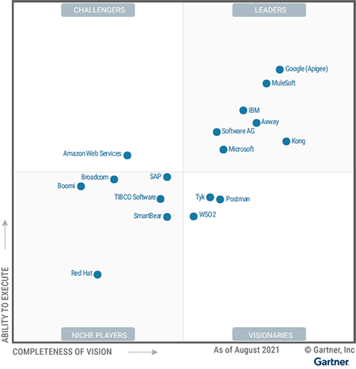
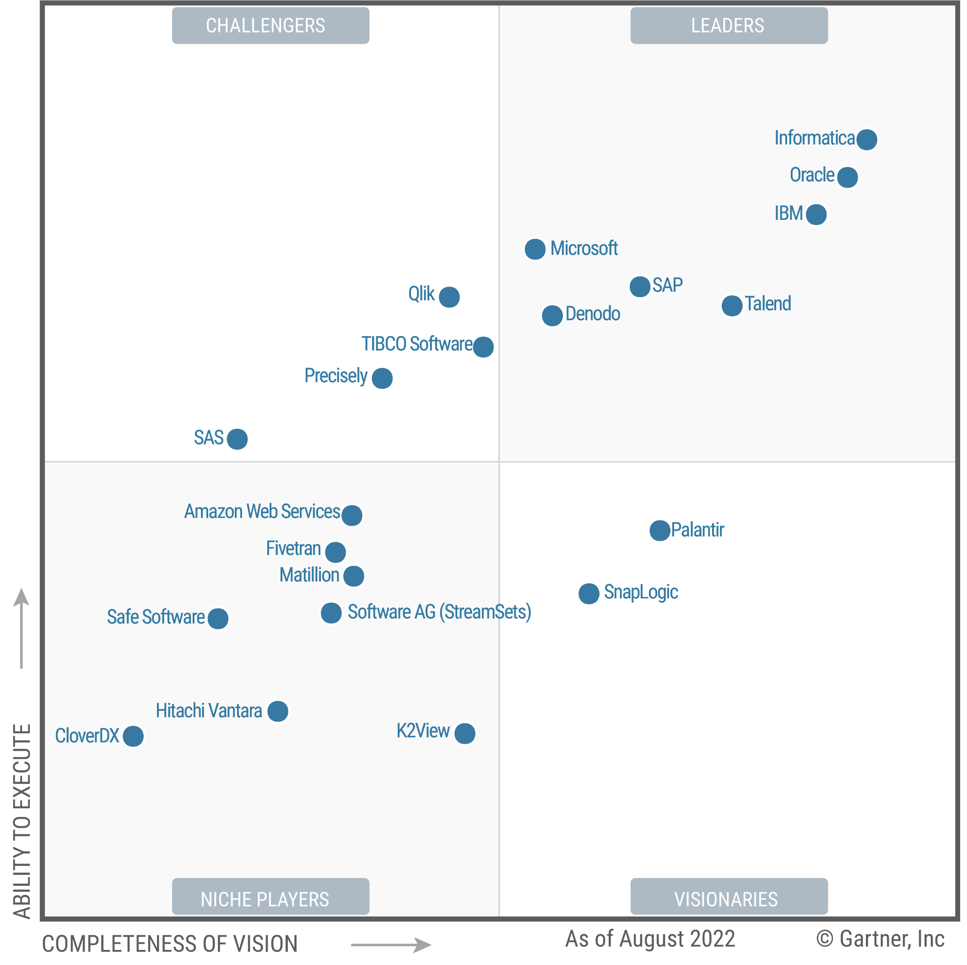
Positionnement des offres
La vision des analystes (sources: Gartner)
APIManagement
Data Integration

Slide 72






Benchmark de solutions middleware
Anypoint MQ
Azure EventHubs
Cloud Pub/Sub
Persistance des messages
1 à 7 jours
(par défaut 24h)
1 à 7 jours
(par défaut 24h)
7 jours (non configurable)
Plusieurs jours
Illimitée
Illimitée
Scalabilité horizontale
Limite de partitions
L’éditeur ne considère pas cette option nécessaire.
Illimitées
10 messages / appel
500 (US/UE)
ou 200 (autres)
32
Non configurable
Garantie d’ordre
Par partition
Par partition
Par partition
Par partition
Par partition
Aucune garantie
L’éditeur indique que la solution peut supporter des millions de messages par seconde.
Suivant la configuration, Kafka peut supporter des millions de messages par seconde.
Solution managée donc sur le cloud exclusivement, limite de 300 TPS à 3000 TPS
Chaque shard (partition) supporte 1MB/S en entrée, 2MB/s en sortie ou 1000 msg par seconde.
Chaque unité supporte 1MB/S en entrée, 2MB/s en sortie. Le niveau standart autorise 20 unitées.
Par défaut, 100MB/S en entrée, 200MB/s en sortie mais le quota maximum est illimité
Haute vélocité
Tolérance à la panne
Garantie de livraison
At least once,
Exactly once sous conditions
At most once,
At least once avec 5 essais max
At least once,
Exactly once sous conditions
At least once,
Exactly once sous conditions
At least once
At least once

Slide 73
solutions middleware – la grande favorite
Kafka est LA solution de gestion de flux asynchrone – particulièrement utilisée dans les architectures microservices – pour sa capacité de performante en terme de nombre de traitements par seconde et de nombre de message qui peuvent être récoltés en une fois.
La solution Kafka laisse aussi plus de flexibilité quant à la gestion des erreurs et aux patterns de compensation à mettre en place car adressée à l’extérieur de la solution
Il existe une version « libre de droit d’usage » pour kafka – limitante dans la gestion de cluster – qui la rend moins couteuse qu’une solution commerciale – souvent liée aux nombre de messages ou aux core des infrastructures qui l’hébergent.
Kafka permet aussi d’effectuer du data streaming (perspective d’évolution future éventuelle de ByCn IT)
Kafka peut être déployée On Premise pour gagner en performance et en efficacité
Kafka est très souvent proposée par les Cloud Provider comme un service « managé »
Dans une approche HIP (Hybrid Integration Platform) l’intégration kafka « rompt » la chaîne de supervision et de traçabilité et nous fait entrer dans une approche « Best of Breed » et non plus « solution packagée ».

Slide 74
Les différents types de solution de médiation proposés par la plateforme
Les solutions
Sommaire Général
Patterns & Arbres de décision
Les bonnes pratiques de développement MuleSoft
Les bonnes pratiques opérationnelles, automatisation et supervision
Notes:
Rajouter entre 3 & 4 : Arbre de décision (On sort tous les arbres de décision).

Slide 75

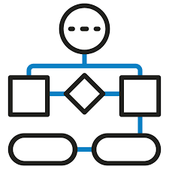


Eléments conceptuels
Patterns & Arbres de décision
Patterns Echanges & Intégration
Cook book des systèmes d’échange
Arbres de décision
Notes:
Rajouter entre 3 & 4 : Arbre de décision (On sort tous les arbres de décision).

Slide 76




Eléments conceptuels
Le service
SERVICE
Prend en charge un ensemble de traitements satisfaisants un besoin donné
Expose une interface qui définit le traitement offert sous la forme d’un message d’entrée et d’un autre de sortie
Exprime un niveau logique d’accès aux traitements et pas un niveau physique d’implémentation
Garantit la stabilité de l’action qu’il effectue (contrat de service)
FOURNISSEUR
SERVICE 1
SERVICE 2
SERVICE N
TRAITEMENTS
TRAITEMENTS
TRAITEMENTS
La présence de services sous entend les points suivants :
Existence d’une relation consommateur / fournisseur (principe d’intermédiation)
Définition d’un accord entre le fournisseur et le consommateur (dit contrat de service)
CONSOMMATEUR 1
CONSOMMATEUR 2
CONSOMMATEUR N

Slide 77


Eléments conceptuels
Le contrat de service
Le Contrat de Service définit un accord entre :
le fournisseur et le consommateur
FOURNISSEUR
SERVICE 1
SERVICE 2
SERVICE N
Le Contrat de Service est composé de :
Un volet syntaxique qui propose une représentation technique du service
Nom du traitement, paramètres d’entrée et de sortie, contraintes structurelles
Un volet sémantique qui fournit une description informelle du traitement
Règles et contraintes d’utilisation du service, les exceptions, les pré et post conditions techniques
Un volet dit de niveau de service (QoS & SLA) qui précise les engagements du service
Temps de réponse maximum attendu, plages horaires d’accessibilité, temps de repris après interruption, procédures mises en œuvre en cas de panne
TRAITEMENTS
TRAITEMENTS
TRAITEMENTS
VOLET
SYNTAXIQUE
VOLET
SÉMANTIQUE
VOLET
SLA
Syntaxe : Envoyer du courrier via l’usage de lettres timbrées de formats multiples
Sémantique : Lettres au dessus d’un certain format sont considérées comme des colis
SLA : Acheminement sous 2 jours en utilisant un timbre vert
EXEMPLE
CONSOMMATEUR

Slide 78
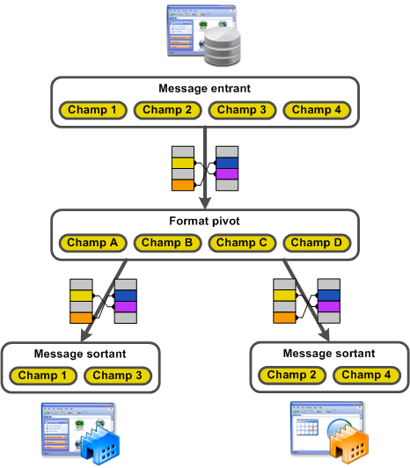
Eléments conceptuels
Pivot
Normalisation des données « échangées » de l’entreprise
Découplage des blocs applicatifs
Amélioration de la communication entre les blocs applicatifs
Prise en charge de la normalisation et/ou de l’agrégation des données échangées par la plateforme d’échange
Bonne pratique :
Le pivot est composé des attributs partagés par les producteurs-consommateurs / émetteur-abonnées
Notes:
Exemple d’un pivot : OIA

Slide 79
Eléments conceptuels
Demi-flux
Le pattern du demi-flux
Découplage entre le fournisseur et le consommateur (relations 1-1 ou N-N)
Abstraction des technologies et des moyens d’intéropérabilité avec les consommateurs et/ou les fournisseurs
Connecteur
Interprétation et transformation
Emetteur/
Fournisseur
Message au format pivot
Demi flux A
Connecteur:
Lien avec la technologie du Fournisseur / Consommateur
Interprétation & Transformation:
Normalisation / Dénormalisation du message entrant, respectivement sortant, de l’émetteur, respectivement le fournisseur, avant, respectivement après, routage & transport.
Message au format pivot
Connecteur B
Récepteur/ Consommateur B
Interprétation et transformation
Demi flux B
Message au format pivot
Connecteur B
Récepteur/ Consommateur C
Interprétation et transformation
Demi flux C
L’usage du concept du pivot permet d’étendre le modèle à des relations N (émetteurs)-N (récepteurs)

Slide 80


Pattern DE CACHE (Synchrone)
Intercepteur – Pré-chargeur – Invalideur
ESB
Pré-chargeur
Info synthétique
MDM/Datalake
Client
Info synthétique
Intercepteur
Info complète
Les informations sont déjà dans le cache
Broker
Le chargement des informations complètes doit se faire de manière asynchrone
Les informations ne sont pas dans le cache
Les informations complètes doivent être mises à jour
Invalideur
Mise à jour des informations dans le cache
Dans le cas où le client demande les informations complètes, il faudra utiliser le même workflow sans passer par le décrochage asynchrone.
Parcours le cache et
applique les règles d’invalidations

Slide 81
Eléments conceptuels
Patterns & Arbres de décision
Patterns Echanges & Intégration
Cook book des systèmes d’échange
Arbres de décision
Notes:
Rajouter entre 3 & 4 : Arbre de décision (On sort tous les arbres de décision).

Slide 82

LES PATTERNS D’éCHANGE
FIRE AND FORGET
ETAPES
Transport & Distribution
Producteur
1
Consommateur
2
Le producteur envoie le message dans le middleware.
Les consommateurs disponibles le consomment
Le message est supprimé du middleware
Producteur
Consommateur
3
Gain de performance
(Aucun système d’acquittement)
Ne garantit pas le traitement du message
Pas de persistance, le message non traité est perdu
AT LEAST ONCE
Le producteur envoie le message dans le middleware
Une copie du message est envoyé au consommateur
Le consommateur acquitte la réception ou le traitement du message
Le middleware supprime le message et renvoie l’acquittement.
1
2
Producteur
Consommateur
Acquittement
Acquittement
4
3
Assure la consommation du message
Un même évènement peut être consommé plusieurs fois
Notes:
Fire-and-Forget fournit le plus lâche de tous les accouplements possibles : l'auteur n'a pas besoin de savoir quoi que ce soit sur le destinataire, y compris combien il y en a ou ce qu'il fait avec le message : il a pour but de notifier les autres systèmes sans que la suite du processus ne remette en question l’action du service initial. La simplicité et le couplage lâche de Fire-and-Forget ont un prix : la gestion des erreurs n'est pas possible car il n'y a pas de commentaires concernant la remise des messages.

Slide 83
LES PATTERNS D’éCHANGE
FIRE AND FORGET
USE CASES
Transport & Distribution
Producteur
1
Consommateur
Principalement utilisé pour notifier un ensemble de services sans que l’information soit primordiale.
Fréquence importante de mise à jour des données (exemple: cours de bourse)
2
Producteur
Consommateur
3
Gain de performance
(Aucun système d’acquittement)
Ne garantit pas le traitement du message
Pas de persistance, le message non traité est perdu
AT LEAST ONCE
Utilisé lorsque la duplication de données ne pose pas problème. Par exemple, si chaque message possède une clé unique.
1
2
Producteur
Consommateur
Acquittement
Acquittement
4
3
Assure la consommation du message
Un même évènement peut être consommé plusieurs fois
Notes:
Fire-and-Forget fournit le plus lâche de tous les accouplements possibles : l'auteur n'a pas besoin de savoir quoi que ce soit sur le destinataire, y compris combien il y en a ou ce qu'il fait avec le message : il a pour but de notifier les autres systèmes sans que la suite du processus ne remette en question l’action du service initial. La simplicité et le couplage lâche de Fire-and-Forget ont un prix : la gestion des erreurs n'est pas possible car il n'y a pas de commentaires concernant la remise des messages.

Slide 84
LES PATTERNS D’échange
Groupe de consommateur
EXACTLY ONCE
ETAPES
Consommateur
Le producteur envoie le message au middleware
Chaque groupe de consommateur consomme le message
Le message n’est pas reconsommé par un groupe de consommateur sauf si un retour d’erreur est arrivé
2
1
3
Producteur
Consommateur
Garantit le traitement unique d’un message
Empêche la diffusion
d’un message à d’autres consommateurs
Consommateur
ONCE AND ONLY ONCE IN ORDER
Les messages arrivent dans le middleware
Le middleware attendent qu’un message soit consommé avant de mettre à disposition le suivant (FIFO)
Consommateur
1
Producteur
2
Consommateur
Temps de traitement fortement impactés en cas de consommateur lent ou de blocage si on est en mode acquittement
Assure de la consommation des messages dans l’ordre

Slide 85
LES PATTERNS D’échange
Groupe de consommateur
EXACTLY ONCE
USE CASES
Consommateur
Cas d'utilisation liés aux finances (ex. cours de bourse).
Particulièrement important lorsque la duplication n'est pas acceptable.
2
1
3
Producteur
Consommateur
Garantit le traitement unique d’un message
Empêche la diffusion
d’un message à d’autres consommateurs
Consommateur
ONCE AND ONLY ONCE IN ORDER
Utilisé lorsque la duplication de données ne pose pas problème. Par exemple, si chaque message possède une clé unique
Consommateur
1
Producteur
2
Consommateur
Temps de traitement fortement impactés en cas de consommateur lent ou de blocage si on est en mode acquittement
Assure de la consommation des messages dans l’ordre

Slide 86
LES PATTERNS D’échange
POINT À POINT
ETAPES
1
2
Le producteur envoie le message dans le middleware
Une copie du message est envoyé au consommateur
Le consommateur acquitte la réception ou le traitement du message
Le middleware supprime le message.
Producteur
Consommation
Consommateur
Acquittement
4
3
AT MOST ONCE
Le producteur envoie le message dans le middleware
Le message est envoyé au consommateur
1
2
Producteur
Consommateur
Un message ne sera pas livré plus d’une fois mais peuvent être perdus

Slide 87
LES PATTERNS D’échange
POINT À POINT
USE CASES
1
2
Une seule intégration doit être mise en place.
L’intégration est relativement peu étendue. Peu d’investissement dans sa construction et sa maintenance.
Producteur
Consommation
Consommateur
Acquittement
4
3
Un message est livré à un seul consommateur
Persistance du message jusqu’à sa consommation
AT MOST ONCE
Convient aux cas d'utilisation tels que la surveillance de mesures, où une petite perte de données est acceptable.
1
2
Producteur
Consommateur
Un message ne sera pas livré plus d’une fois mais peuvent être perdus

Slide 88


LES PATTERNS D’échange
DIFFUSION
2
ETAPES
Abonné
Le producteur envoie le message dans le middleware
Les abonnés disponibles reçoivent le message
1
Abonné
Producteur
Broadcast vers tous les abonnés actifs
Pas de persistance des messages
Abonné
API
Le consommateur de service envoie le message par l’intermédiaire d’une API exposée.
L’API redirige le message vers le fournisseur de service.
1
2
Consommateur de service
Fournisseur de service

Slide 89
LES PATTERNS D’échange
DIFFUSION
USE CASES
Abonné
Notification d’évènements
Abonné
Producteur
Broadcast vers tous les abonnés actifs
Pas de persistance des messages
Abonné
API
Transfert de données par internet
Service backend pas dans le même lieu que le producteur du message.
Consommateur de service
Fournisseur de service

Slide 90
LES PATTERNS D’échange
PUBLISH / SUBSCRIBE
1
2
ETAPES
Abonné
Les abonnés s’abonnent à une queue
Une première étape de setup est lancée
Les producteurs envoient des messages dans les queues
Les abonnés disponibles les consomment
Producteur
3
4
Abonné
Producteur
Abonné
Persistance

Slide 91
LES PATTERNS D’échange
PUBLISH / SUBSCRIBE
1
2
Remarques
Abonné
L’abonné a la charge de la consommation du message
L’abonné connaît la structure du message qu’il consomme
Producteur
3
4
Abonné
USE CASES
Echanges 1-N ou N-N
Déclinaison opérationnelles
Producteur
Abonné
Notification d’évènements
Cache distribuée
Journalisation distribuée
Persistance
Il n’y a pas nécessairement de relation 1-1 entre Message et Queue

Slide 92

LES PATTERNS d’Intégration
PUBLISH / SUBSCRIBE
USE CASES
Producteur
Abonné
Demi-flux :
Consommateur et producteur ne savent pas envoyer et consommer des messages
Format Pivot :
Consommateur et producteur ont des formats différents de message
Légende :
Pivot
Pivot
Producteur
Pivot
Pivot
Abonné
Pivot
Pivot
Producteur
Abonné
Persistance
Demi-flux
Format pivot
Notes:
Abonné 2 faire le filtrage en changeant Bleu et violet par autre chose
Changer la légende
Faire une phrase sur le push/pull

Slide 93
LES PATTERNS d’Intégration
PUBLISH / SUBSCRIBE
EXEMPLE
Producteur
Abonné
1. Demi-flux (push):
Une application web service et un abonné ne sachant pas se connecter au topic pub/sub
2. Format pivot (push):
Un producteur fournissant des fichiers et un abonné consommant des messages jms
3. Demi-flux + pivot (pull):
Cas 1 et 2 simultanément
Légende :
Pivot
Pivot
Producteur
Pivot
Pivot
Abonné
Pivot
Pivot
Producteur
Abonné
Persistance
Demi-flux
Format pivot
Notes:
Abonné 2 faire le filtrage en changeant Bleu et violet par autre chose
Changer la légende
Faire une phrase sur le push/pull

Slide 94
LES PATTERNS d’Intégration
PUBLISH / SUBSCRIBE
msg 1
Abonné
msg 1
msg 2
Producteur
msg 1
Abonné
msg 1
msg 2
msg 2
Producteur
Abonné
msg 1
msg 2
msg 2
Persistance
Format pivot
Demi-flux

Slide 95
LES PATTERNS D’échange
FIL DE L’EAU
USE CASES
Traitement en temps réel
Processus 1
Tâches analytiques (maintenance prédictive, intelligence opérationnelle, etc.)
Recueil et traitement massifs de données (IoT, web applications, etc.)
Data Stream
…
Producteur
Consommateur
Processus n
BATCH
Traitement
Gros volumes de données
Source de données n’est pas capable de délivrer la donnée en temps réel
Processus 1
Ingestion
…
Consommateur
Source de données
Processus n

Slide 96
Eléments conceptuels
Patterns & Arbres de décision
Patterns Echanges & Intégration
Cook book des systèmes d’échange
Arbres de décision
Notes:
Rajouter entre 3 & 4 : Arbre de décision (On sort tous les arbres de décision).

Slide 97
Des principes d’architecture à appliquer
Pas de règles fonctionnelles
Les infos relatives à un émetteur ne doivent pas figurées dans le pivot
…
Un pivot est composé des attributs par les producteurs-consommateurs / émetteur-abonnées
Les seules orchestrations possibles dans l’APIManagement sont relatives à la sécurité pour faire appelle à des services externes de gestion & validation de tokens/(dé)chiffrement/transcodification
La plateforme de médiation prend en charge la distribution des tokens adhoc pour les ystemees producteurs
(Dé)normalisation d’un pivot doit être pris en charge par le demi-flux associé

Slide 98

COOKBOOK des systèmes d’échange : Publish & Subscribe
Implémentation ESB
Use case
Déroulé
Echanges de données asynchrones : Emetteurs et Abonnés imposent leur format de message
L’émetteur envoie un message via son demi flux. L’émetteur est ensuite acquitté de la diffusion de son message
Le message est transformé en pivot, il peut être complété par une orchestration s’il manque des données obligatoires dans le pivot (dont l’émetteur n’est pas responsable)
Le message pivot est transporté vers les différents abonnés
Le message est distribué aux abonnés au travers de leur ½ flux d’intégration qui peuvent dénormaliser le pivot de manière à répondre au format attendu de l’abonné.
Remarque: Les messages arrivent dans l’ordre de leur émission. Une fois consommé par l’abonné, le message peut-être retiré de sa file en fonction de la configuration du mode Publish/Subscribe mis en place (rétention des données)
1
2
Exemple
Propagation des créations et mises à jour de données d’un référentiel au fil de l’eau
Envoi de demandes de paiement depuis plusieurs émetteurs en mode asynchrone
3
4
Architecture Recommandée
ESB
B
Récepteur de message
2
½ flux
Avantages
Inconvénients
MOM
Découplage entre Emetteurs et récepteurs (abonnés)
Mode asynchrone avec des acquittements « locaux »
Garantie de la distribution et de la consommation par l’abonné
Nécessité de définir le périmètre de responsabilité de l’ESB vs Emetteur / Consommateur
Remarque: Qui est responsable du 1/2 flux?
La définition de la granularité du Pivot
Remarque: Le pivot doit être auto-porteur vis-à-vis des abonnés
Emetteur de message
P
4
½ flux
3
C
Récepteur de message
1
½ flux
A

Slide 99
COOKBOOK des systèmes d’échange : Publish & Subscribe
Implémentation Event Streaming
Use case
Déroulé
Echanges de données asynchrones, dans un contexte:
Architectures micro-services
Echanges normalisés
L’émetteur envoie un message « normalisé »
Le message est envoyé aux abonnés
L’abonné réceptionne le message et l’intègre dans ses systèmes
Remarque: La dénormalisation du message « normalisé » restant à la charge de l’abonné
1
2
Exemple
3
Propagation des créations et mises à jour de données depuis et vers des microservices
Emission des données de référence (ex. OIA) vers des applicatifs internes au SI
Architecture Recommandée
A
Récepteur de message
Avantages
Inconvénients
MOM
La capacité du middleware à traiter, pour un grand volume de messages, le transport et la distribution
Emetteurs et Abonnés ont en charge la connectivité au middleware
Emetteurs et Abonnés s’adaptent au modèle du message
2
Emetteur de message
3
1
Récepteur de message
A
A

Slide 100
COOKBOOK des systèmes d’échange : Exposition de Service
Implémentation APIManagement
Use case
Déroulé
Exposition sécurisée 1-1 : Sécuriser & normaliser l’exposition d’une API d’un fournisseur de service
Le consommateur de service appelle l’API normalisée exposée par L’APIManagement.
L’APIManagement contrôle le droit d’accès à la ressource et transforme la requête (si nécessaire) pour solliciter l’API du fournisseur
Le service lié à la ressource est exécuté par le fournisseur
Le résultat est retourné
L’APIManagement contrôle le retour et normalise la réponse (si nécessaire)
1
Exemple
2
Accès au catalogue des engins de chantiers
Accès aux données descriptives Client
3
Architecture Recommandée
4
5
2
API Management
Fournisseur de service
Application A
Avantages
Inconvénients
Sécurisation & (Dé)Normalisation
3
Sécurisation de l’échange
Couplage lâche entre API fournisseur et l’API exposée
Possibilité de réduire le spectre des attributs par exemple
Contrôle des accès et des SLA
Traçabilité des usages
?
Consommateur de service A
1
API
API
5
4

Slide 101
COOKBOOK des systèmes d’échange : Exposition de Service
Implémentation APIManagement + ESB ou APIManagement + Microservice
Use case
Déroulé
Exposition sécurisée d’un service correspondant à l’orchestration de plusieurs fournisseurs de services à base d’API
Le consommateur de service appelle l’API normalisée exposée par L’APIManagement.
L’APIManagement contrôle le droit d’accès à la ressource et transforme la requête (si nécessaire) pour solliciter l’API du fournisseur
L’ESB ou le microservice assure la transformation du message ainsi que le routage vers le fournisseur de service.
Les services liés à la ressource sont exécutés par l’ESB ou le microservice
Le résultat est retourné
L’APIManagement contrôle le retour et normalise la réponse (si nécessaire)
1
2
Exemple
Filtrage, Transformation, Normalisation/Dénormalisation
3
4
Architecture Recommandée
5
2
Fournisseur de service A
6
API
1
API Management
ESB
Avantages
Inconvénients
Consommateur de service
API
Sécurisation & (Dé)Normali-sation
4
D’autres traitements en parallèles sont possibles
Sécurisation de l’échange
Couplage lâche entre APIs fournisseur et l’API exposée
Latence possible
3
Fournisseur de service B
API
6
5

Slide 102
COOKBOOK des systèmes d’échange : Exposition de Service
Implémentation APIManagement + ESB ou APIManagement + Microservice
Use case
Déroulé
Exposition sécurisée d’un service correspondant à l’orchestration de plusieurs fournisseurs de services sur des technologies non APIs
Le consommateur appelle le service exposé par l’API Management.
La brique API Management assure la sécurité et la transformation du message si nécessaire.
L’ESB ou le microservice assure la transformation du message ainsi que le routage et l’orchestration vers les fournisseurs de service.
Les services liés à la ressource sont exécutés par l’ESB ou le microservice
Le résultat est retourné
L’APIManagement contrôle le retour et normalise la réponse (si nécessaire)
1
2
Exemple
Filtrage, Transformation, Normalisation/Dénormalisation, Connectique
3
4
Architecture Recommandée
5
2
Fournisseur de service A
6
1
API Management
ESB
Avantages
Inconvénients
Consommateur de service
Sécurisation & (Dé)Normali-sation
4
D’autres traitements en parallèles sont possibles
Sécurisation de l’échange
Couplage lâche entre API fournisseur et l’API exposée
Latence possible
3
Fournisseur de service B
6
5

Slide 103
COOKBOOK des systèmes d’échange : Exposition de Service
Implémentation APIManagement + ESB ou APIManagement + Streaming
Use case
Déroulé
Exposition sécurisée d’un service en mode asynchrone intégrant ou non de l’orchestration de plusieurs fournisseurs de services sur des technologies API ou non APIs
Le consommateur appelle le service exposé par l’API Management.
La brique API Management assure la sécurité et la transformation du message si nécessaire.
L’ESB ou le service de streaming assure la transformation du message ainsi que le routage et l’orchestration vers les fournisseurs de service.
Les services liés à la ressource sont exécutés par l’ESB ou le microservice
Plus tard, le consommateur appelle l’API pour connaitre l’état d’avancement du traitement
L’APIManagement requête l’ESB ou le service de streaming pour l’état d’avancement et retourne les données au consommateur si l’orchestration est terminée
1
2
Exemple
3
Filtrage, Transformation, Normalisation/Dénormalisation, Connectique
4
Architecture Recommandée
5
6
2
Fournisseur de service A
API
Avantages
Inconvénients
1
ESB
Bon découplage
Performance élevée
Augmentation de la complexité à l'architecture
Consommateur de service
API Management
4
API
Sécurisation & (Dé)Normali-sation
3
Fournisseur de service B
Kafka
5
6

Slide 104
COOKBOOK des systèmes d’échange : Exposition de Service
Implémentation APIManagement + AsyncAPI
Use case
Déroulé
Exposition sécurisée d’un service en mode asynchrone d’un fournisseur de services sur technologie API
Le consommateur appelle un service A avec une AsyncAPI
La sécurisation du webservice est faite au moyen de l’API Management qui envoie le message à l’application pour son traitement
L’AsyncAPI renvoie un identifiant au consommateur de la ressource appelée.
Plus tard, le consommateur peut faire un polling avec l’identifiant pour connaitre le statut de sa réalisation
L’AsyncAPI demande au service A l’état d’avancement.
Le service A renvoie le statut d’avancement de la demande
L’Async API renvoie au consommateur le statut d’avancement.
1
2
Exemple
3
Filtrage, Transformation, Normalisation/Dénormalisation, Connectique
4
5
Architecture Recommandée
6
7
1
2
Consommateur de service
Front A
API Management
Fournisseur de
Service A
3
AsyncAPI
Sécurisation & (Dé)Normali-sation
API
Avantages
Inconvénients
Consommateur et fournisseur ne sont pas verrouillés pendant le temps de traitement
Moins d’impact sur le consommateur des problèmes de performance
Plus de complexité pour le consommateur
Plus d’échanges réseau et de potentiels problèmes liés
5
4
6
7

Slide 105
COOKBOOK des systèmes d’échange : Consommation API partenaire
Implémentation APIManagement
Use case
Déroulé
Sécuriser la consommation des services d’un partenaire
L’application ou le Front consomme le service exposé par l’API Management.
La brique API Management assure la sécurité et la transformation du message si nécessaire.
Les services lié à la ressource sont exécutés par le fournisseur partenaire.
Le résultat retourné
L’APIManagement contrôle le retour et normalise la réponse (si nécessaire)
1
2
Exemple
N consommateurs interne passent par l’APIm pour adresser le partenaire (Filtrage, Transformation, Normalisation/Dénormalisation, Connectique)
3
4
Architecture Recommandée
5
2
API Management
Fournisseur de service
Google API
Avantages
Inconvénients
Sécurisation & (Dé)Normalisation
3
Sécurisation de l’échange
Couplage lâche entre API fournisseur et l’API exposée
Possibilité de réduire le spectre des attributs par exemple
Contrôle des accès et des SLA
Traçabilité des usages
Création de latence
Consommateur de service
1
API
API
5
4

Slide 106
COOKBOOK des systèmes d’échange : Setup de données de référence
Implémentation ETL
Use case
Déroulé
Traitement planifié d’une grande quantité de données
Setup des abonnés d’un pub/sub
Les données exportées en interne passent par l’ETL où elles sont transformées.
L’interface d’intégration est en charge de livrer les fichiers sur un quai de livraison sécurisé. Le fichier stocké dans le quai de livraison peut avoir le format cible.
Les fichiers sont consommés directement depuis le quai de livraison par l’application externe
1
Exemple
2
Alimentation de la BI (référentiel salesforce)
3
Architecture Recommandée
2
Avantages
Inconvénients
Possibilité d’automatisation
Traitement de grands volumes de données possible
Pas en temps réel
Fortement dépendant aux technologies des fournisseurs et des consommateurs.
Application interne
Interface d’intégration
Delivery dock (SFTP)
Application externe
ETL
1
3

Slide 107
Eléments conceptuels
Patterns & Arbres de décision
Patterns Echanges & Intégration
Cook book des systèmes d’échange
Arbres de décision
Notes:
Rajouter entre 3 & 4 : Arbre de décision (On sort tous les arbres de décision).

Slide 108
Définition du contexte – VISION CONSOMMATEUR
S
T
A
N
D
A
R
D
Les questions/réponses
API
JMS
U
S A G E
E
C
H
E
L
L
E
F
R
E
Q
U
E
N
C
E
M
O
D
E
I
N
T
E
G
R
A
T
I
O
N
SOAP/WSDL
Consommation
Unitaire
A la demande
Synchrone
Standard
C
O
N
N
E
C
T
I
V
I
T
E
Contexte
Transactionnel
Lot
Planifié
Asynchrone
Propriétaire
BDD
Fichier

Slide 109
ARBRES DE DECISION – VISION CONSOMMATEUR
Les questions/réponses
Le service existe-il ?
Le service est-il conforme aux exigences (Structures, Interfaces, SLA)?
Oui
Oui
Souscription au service
Contexte
Non
Non
S’agit-il d’une composition de services ?
Doit-on adapter le service exposé ?
Oui
Le consommateur s’adapte
Non
Oui
Non
Périmètre
Création de service
Traitement
SLA
Interco
Data
Ou une combinatoire

Slide 110
Définition du contexte – VISION CONSOMMATEUR
S
T
A
N
D
A
R
D
Exemple 1 : Consultation de tiers synchrone
API
UC1
JMS
U
S A G E
E
C
H
E
L
L
E
F
R
E
Q
U
E
N
C
E
M
O
D
E
I
N
T
E
G
R
A
T
I
O
N
SOAP/WSDL
Consommation
Unitaire
A la demande
Synchrone
Standard
C
O
N
N
E
C
T
I
V
I
T
E
Transactionnel
Lot
Planifié
Asynchrone
Propriétaire
BDD
Fichier
Notes:
Détail des choix du use case avec les animations pour tous les exemples

Slide 111
ARBRES DE DECISION – VISION CONSOMMATEUR
Exemple 1 : Consultation de tiers synchrone
Le service existe-il ?
Le service est-il conforme aux exigences (Structures, Interfaces, SLA)?
UC1
Oui
Oui
Non
Non
S’agit-il d’une composition de services ?
Doit-on adapter le service exposé ?
Oui
Non
Non
Oui
Périmètre
SLA
Data
Traitement
Interco
Filtrage d’API

Slide 112
Définition du contexte – VISION CONSOMMATEUR
Exemple 2 : Consultation de tiers asynchrone
S
T
A
N
D
A
R
D
API
JMS
SOAP/WSDL
U
S A G E
E
C
H
E
L
L
E
F
R
E
Q
U
E
N
C
E
M
O
D
E
I
N
T
E
G
R
A
T
I
O
N
Consommation
Unitaire
A la demande
Synchrone
Standard
C
O
N
N
E
C
T
I
V
I
T
E
Transactionnel
Lot
Planifié
Asynchrone
Propriétaire
BDD
UC2
Fichier

Slide 113
ARBRES DE DECISION – VISION CONSOMMATEUR
Exemple 2 : Consultation de tiers asynchrone
Le service existe-il ?
Le service est-il conforme aux exigences (Structures, Interfaces, SLA)?
UC2
Oui
Oui
Non
Non
S’agit-il d’une composition de services ?
Doit-on adapter le service exposé ?
Oui
Non
Non
Oui
Périmètre
Middleware avec demi-flux
Traitement
SLA
Interco
Data

Slide 114





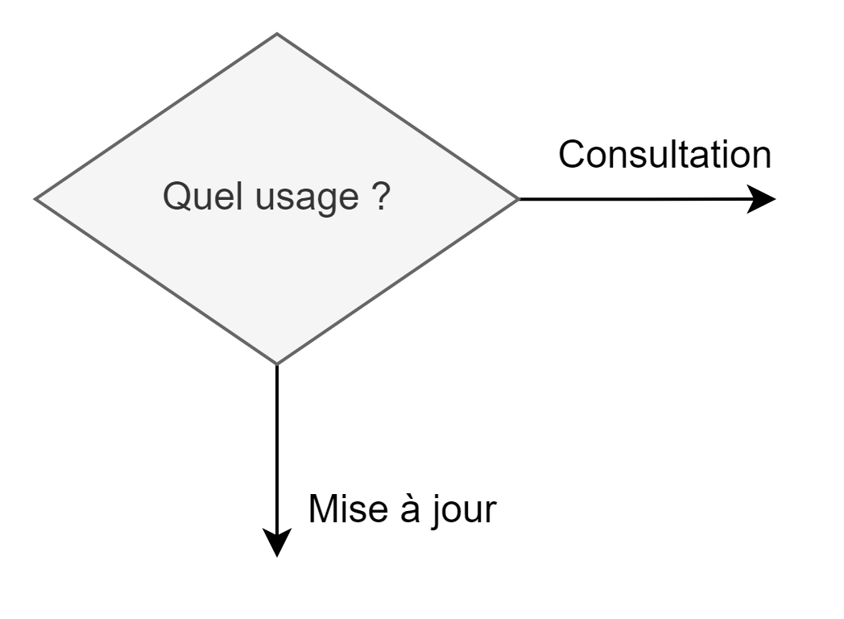











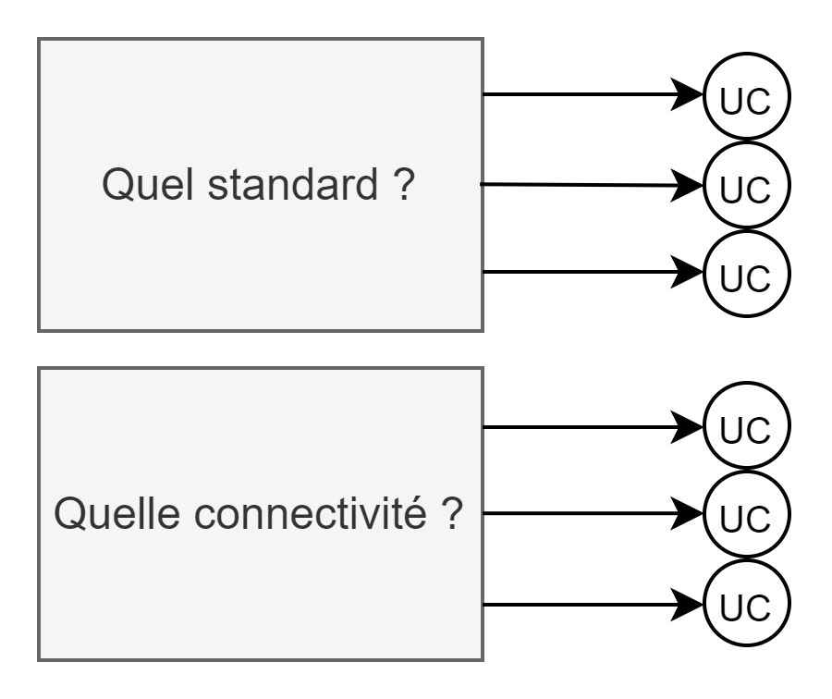

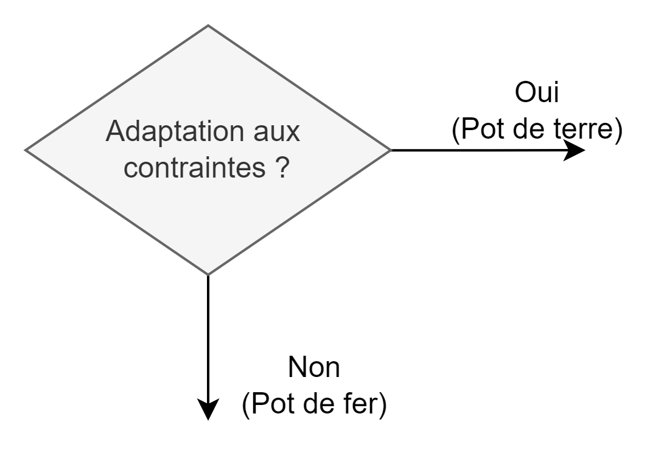
ARBRES DE DECISION – VISION CONSOMMATEUR
Les questions/réponses

Slide 115
ARBRES DE DECISION – VISION CONSOMMATEUR
Exemple 1 : Consultation de tiers synchrone
Consultation
Unitaire
A la demande
Oui, le service existe
Non, pas de composition de services
Synchrone
Standard
API
UC1
Non, il n’est pas conforme
Oui, adaptation
Filtrage d’API
Notes:
Middleware avec demi-flux
C L P A P Base de données ; O N N O

Slide 116
ARBRES DE DECISION – VISION CONSOMMATEUR
Exemple 2 : Consultation de tiers asynchrone
Consultation
Lot
Planifié
Non, le service n’existe pas
Non, pas de composition de services
Asynchrone
Propriétaire
Base de données
UC2
Oui, adaptation
Middleware avec demi-flux
Notes:
Middleware avec demi-flux
C L P A P Base de données ; O N N O

Slide 117
ARBRES DE DECISION – VISION PRODUCTEUR
S
T
A
N
D
A
R
D
API
Les questions/réponses
JMS
USAGE
M
O
D
E
I
N
T
E
G
R
A
T
I
O
N
SOAP/WSDL
Transactionnel
Synchrone
Standard
C
O
N
N
E
C
T
I
V
I
T
E
Emission
Asynchrone
Propriétaire
BDD
Fichier
Attention : une émission n’est jamais synchrone

Slide 118
ARBRES DE DECISION – VISION PRODUCTEUR
S
T
A
N
D
A
R
D
API
Exemple 1: Notification de création et mise à jour
des commandes en asynchrone
JMS
USAGE
M
O
D
E
I
N
T
E
G
R
A
T
I
O
N
SOAP/WSDL
Transactionnel
Synchrone
Standard
C
O
N
N
E
C
T
I
V
I
T
E
Emission
Asynchrone
Propriétaire
BDD
Fichier
Pub/Sub

Slide 119
ARBRES DE DECISION – VISION PRODUCTEUR
S
T
A
N
D
A
R
D
API Gateway
API
Exemple 2 : Exposition de la ressource OIA
JMS
USAGE
M
O
D
E
I
N
T
E
G
R
A
T
I
O
N
SOAP/WSDL
Transactionnel
Synchrone
Standard
C
O
N
N
E
C
T
I
V
I
T
E
Emission
Asynchrone
Propriétaire
BDD
Fichier

Slide 120
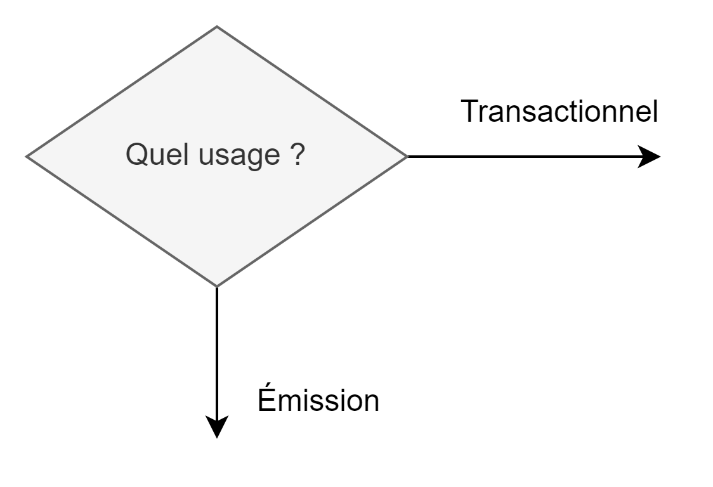
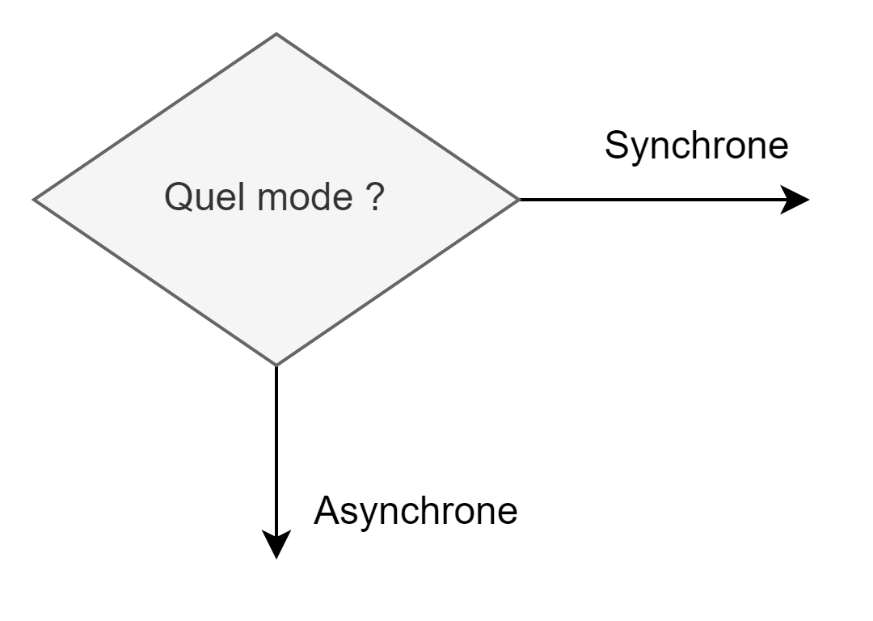

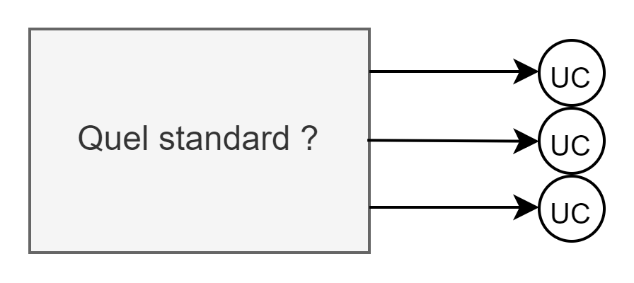
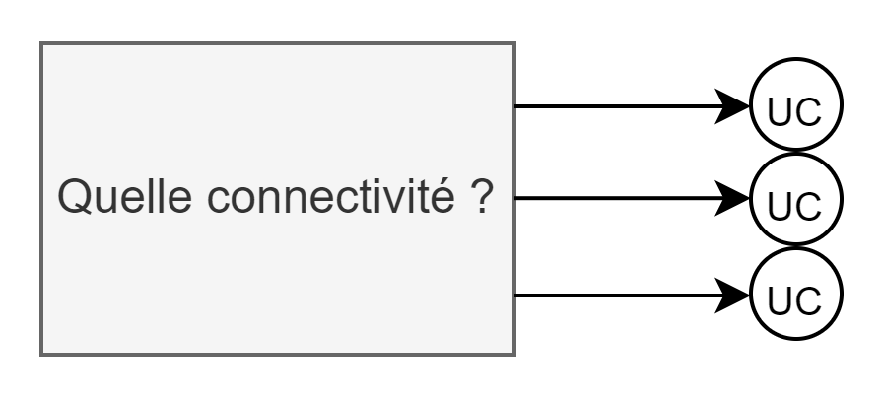
ARBRES DE DECISION – VISION PRODUCTEUR
Les questions/réponses

Slide 121
ARBRES DE DECISION – VISION PRODUCTEUR
Exemple 1: Notification de création et mise à jour des commandes en asynchrone
Emission
Standard
L’émission est toujours asynchrone
Pub/Sub

Slide 122
ARBRES DE DECISION – VISION PRODUCTEUR
Exemple 2 : Exposition de la ressource OIA
Transactionnel
Synchrone
Standard
API
API Gateway

Slide 123
Les différents types de solution de médiation proposés par la plateforme
Les solutions
Sommaire Général
Patterns & Arbres de décision
Les bonnes pratiques de développement MuleSoft
Les bonnes pratiques opérationnelles, automatisation et supervision
Notes:
Rajouter entre 3 & 4 : Arbre de décision (On sort tous les arbres de décision).

Slide 124



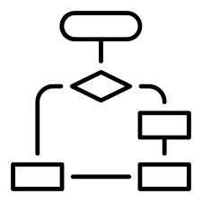
XAPI, PAPI, SAPI Explications
Les bonnes pratiques de développement MuleSoft
API LED bonnes pratiques
Patterns Mulesoft microservices
Notes:
Rajouter entre 3 & 4 : Arbre de décision (On sort tous les arbres de décision).

Slide 125
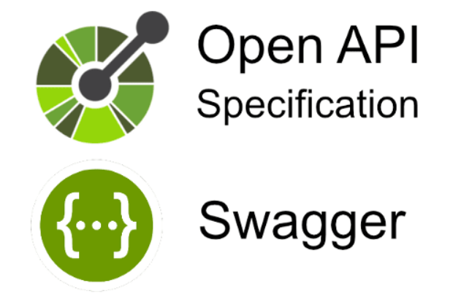

Standards de description
Langage de spécifications
Permet de comprendre et de décrire les capacités de services web RESTful
standard de description d’interfaces
Markup language
Faible panel d’outils : propriété Mulesoft
Fait pour les APIs RESTful mais tout à fait utilisable pour des APIs quasi-RESTful.
Adapté à une approche top-down (décompose le système).
Large panel d’outils : open source
Offre une configuration rapide et une large communauté de support.
Adapté à une approche bottom-up (spécifie le comportement).
Notes:
Revoir swagger standard de description.
Basé sur YAML
faible panel d’outils : propriété Mulesoft
Rq : Mulesoft est en capacité d’intégrer des spec swagger
Swagger :

Slide 126
XAPI, PAPI, SAPI
Explications
Les bonnes pratiques de développement MuleSoft
API LED bonnes pratiques
Patterns Mulesoft microservices
Notes:
Rajouter entre 3 & 4 : Arbre de décision (On sort tous les arbres de décision).

Slide 127
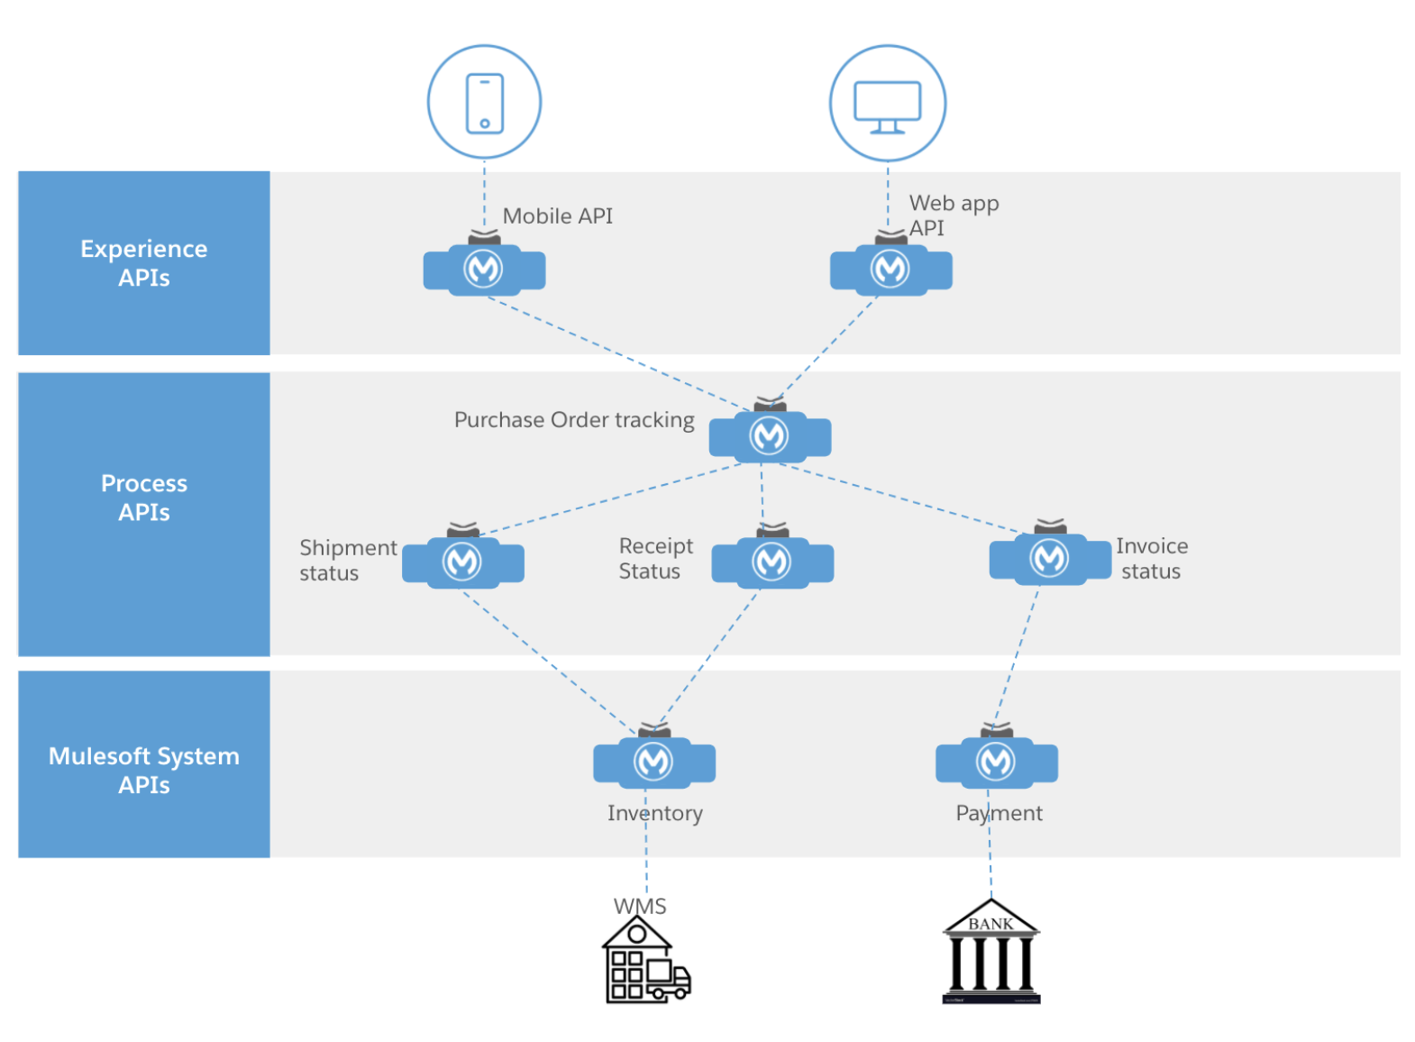
API LED – Modèle Mulesoft : Introduction
Architecture 3 tiers
Dans l’architecture Mulesoft tout est vu comme étant un service exposé sous la forme d’une API (de type REST) et décomposé en couches de manière à garantir la réutilisation des services réalisés en fonction du périmètre adressé (xAPI, pAPI, sAPI)
Notes:
Les mythes concernant trois couches sont :
Les trois couches sont obligatoires et la crainte d'une anomalie puisse conduire à une défaillance.
Construire des API dans chaque couche pour une sécurité, qu'elle soit idéale ou non.
Construire des API pour l'agilité sans évaluer si elles sont applicables ou non.
Ces mythes créent leurs propres défis :
Augmentation du coût de la mise en œuvre des APIs, de la complexité, des opérations et de la maintenance.
L'impact du SLA peut provoquer des frais généraux.
Donner au consommateur des éléments inexacts ou plus nombreux que ce qu'il devrait consommer.

Slide 128


XAPI - Experience API
Les API expérience fournissent un contexte aux données et processus libérés et établis à l'aide d'API système et d'API de processus. Les API d'expérience exposent les données destinées à être utilisées par les cibles prévues, comme les applications mobiles, les portails internes de données client, etc.
Les API expérience sont le moyen par lequel les données peuvent être reconfigurées afin qu'elles soient :
le plus facilement consommées par son public cible, le tout à partir d'une source de données commune, plutôt que de mettre en place des intégrations point à point distinctes pour chaque canal.
créées avec des principes de API design First où l'API est conçue pour l'expérience utilisateur spécifique à l'esprit et doit être validée par le métier avant l’implémentation.
Les API expérience sont le moyen par lequel les données peuvent être reconfigurées afin qu'elles soient :
une abstraction de différentes fonctions du point de vue du client API, permettant différents attributs configurables pour la pagination, la filtration des champs.
toutes les responsabilités liées à une fonction de gate-keeper seront effectuées à cette couche - telles que les contrôles SLA. (limitation de débit ou étranglement), les contrôles de sécurité, monétisation et autres

Slide 129
PAPI - PROCESS API
Les API processus interagissent avec les API systèmes et façonnent les données au sein d'un seul système ou entre les systèmes (en brisant les silos de données) et sont créées ici sans dépendre des systèmes sources d'où proviennent ces données, ainsi que des canaux cibles par lesquels ces données sont livrées.
Les API processus sont responsables de :
L’exposition des données à l’API Expérience en amont de manière fiable et sécurisée.
Les API prcessus ne sont pas obligatoires mais permettent de faire de la composition de services à valeur ajoutés fournis par les producteurs.
L’orchestration de plusieurs APIs en aval (c’est-à-dire de la collecte des données de plusieurs APIs en aval).
L’agrégation de données, du routage, de la gestion de erreurs.

Slide 130
SAPI - SYSTEM API
Les API système accèdent généralement aux systèmes d'enregistrement de base et fournissent un moyen d'isoler l'utilisateur de la complexité ou de tout changement apporté aux systèmes sous-jacents. Une fois construits, de nombreux utilisateurs peuvent accéder aux données sans avoir besoin d'apprendre les systèmes sous-jacents et peuvent réutiliser ces API dans plusieurs projets.
Cette couche permet l’exposition sous forme d’API de système legacy dans l’incapacité de fournir des expositions API ou des interfaces d’accès. Elles sont responsables de la connexion aux systèmes backend et de la récupération des données brutes. Elles peuvent être également utilisées comme filtrage, ou transformateur, ou aggrégateur de format vis-à-vis des back-end qu’elles exposent.
Elles portent la connectivité aux applications du SI existantes (exemple: ERP, CRM, systèmes « Legacy », Bases de données, etc.).

Slide 131
XAPI, PAPI, SAPI
Explications
Les bonnes pratiques de développement MuleSoft
API LED bonnes pratiques
Patterns Mulesoft microservices
Notes:
Rajouter entre 3 & 4 : Arbre de décision (On sort tous les arbres de décision).

Slide 132
API LED - Bonnes pratiques - plateforme
Mobile
Client
API Experience
Pagination • SLA • Filtrage de champs • Securité • Exposition
Orchestration complexe
MuleSoft
Cloudhub
On Premise
Orchestration simple
API Process (facultative)
Agrégation • Orchestration complexe
Orchestration simple
Accès monolithes
System API
Encapsule les applications monolithiques avec connecteurs MuleSoft
Micro Service
Domain Services
Cloud (ex. SAP)
Monolithiques et Legacy
Notes:
http://kumaransingaravelu.epizy.com/wp-content/uploads/2020/11/MuleSoft_Design-Best-Practices.pdf?i=2

Slide 133
LES BONNES PRATIQUES DE L’API LED
API EXPERIENCE
API PROCESS
API SYSTEM
Identification
Indépendantes du client
Prendre en charge plusieurs clients
Optimisation des données en fonction du client
Point d’entrée et de sortie du SI
Offrir des fonctionnalités métiers et indépendantes de la partie front
Doit inclure la majorité des besoins d’orchestration qui prennent en charge l’agrégation, le routage conditionnel et le filtrage des informations
Nécessité de communication avec les autres services et de publication d’Events
Basé sur les différentes applications internes monolithiques et legacy à exposer non APIsées
Contexte précis, unique et délimité
Exigences fonctionnelles et opérationnelles (batch, data warehouses,…)
Multi protocolaires (REST, Streaming, …)
Appelée à partir d’une API process ou Experience uniquement
Appels d’une API system à l’autre interdit sauf exception
Conception permettant un accès sur le temps (intervalle de temps, …)
Design
API non bloquantes
Modèles de données entrantes et sortantes
Réponses des APIs System et Process cartographiées
Prise en charge de la pagination/navigation
Rate limiting et throttling, sécurité et authentification (JWT/OAuth2)
Prise en charge de versions multiples
API non bloquantes
Compréhension des données exposées par les systèmes avant l’aggrégation
Tâches d’aggrégation de données, routage conditionnel et filtrage
Gestion de taches non fonctionnelles et des évènements
Peut appeler d’autre API process & System
Implémentation
Documentation et contrat d’interface
Munit dans un paradigme de TDD
Mise en place sur l’API portail pour exposition
Documentation et contrat d’interface
Munit dans un paradigme de TDD
Mise en place sur l’API portail pour exposition
Tenir compte des aspects fonctionnels et techniques (logs, collecte, évenements)
Exposition de topic pour informer des évènements ayant lieu et modifiant l’état du système cible
Supervision
Monitoring et contrôles des utilisation pour assurer le respect des engagements (SLA)
Journalisation des logs et des accès
Gestion des identités et mise en place de RBAC policies
Monitoring et contrôles des erreurs et des évènements
Patterns de compensation si le service est indisponible
Journalisation des logs et des accès
Monitoring et contrôles des erreurs, compensation, raisons des échecs et à la résilience des API
Notes:
API EXPERIENCE ------------------------
Identification API
Les API doivent être conçues pour être indépendantes du client et doivent être conçues pour prendre en charge plusieurs clients. La conception doit optimiser les données pour se conformer à une expérience utilisateur spécifique sur tous les canaux (ne pas tout envoyer au client sans traitement), et doit pouvoir prendre en charge les flux entrants et charges utiles sortantes par canal.
Les API doivent être modélisées en ne s'alignant pas sur la conception du front, mais doivent se concentrer sur les détails nécessaires pour mener à bien les actions relatives aux cas d'utilisation sur les fronts et consommateurs. Cela permet de modifier les front et clients avec des modifications minimales de l'interface API.
-------
Design API
Les API doivent être conçues pour être non bloquantes
Les considérations relatives aux données nécessaires pour répondre aux besoins de l'entreprise du point de vue de l'expérience doivent inclure des modèles de données entrantes et sortantes, des champs obligatoires et non obligatoires.
Les réponses d'API de processus ou de système doivent être mappées sur les réponses d'API d'expérience (réduction de la charge utile) afin de séparer clairement les responsabilités par couche.
Les API doivent être conçues pour prendre en charge la pagination et la navigation
Les API doivent offrir un filtrage dynamique des données et des transformations.
Il s'agit également de la couche où les aspects non fonctionnels tels que les suivants doivent être traités : limitation/étranglement du débit, analyses, sécurité/authentification et autorisation (schémas de sécurité JWT/OAuth2 dans RAML ou OpenAPI).
Les API doivent être conçues pour prendre en charge plusieurs versions
-------
Implémentation API
Les API d'expérience doivent être documentées pour faciliter leur consommation et leur contribution par les développeurs d'API.
Des maquettes pour les API doivent être créées avec les MUnits dans un paradigme TDD, afin de garantir que les clients des API peuvent se développer selon les spécifications, pendant que l'API est en cours de développement.
Les API d'expérience doivent externaliser la configuration sur l’API portail, le cas échéant, pour différents marchés afin de les personnaliser sans avoir à modifier les implémentations d'API.
-------
Supervision API
Les API d'expérience doivent être surveillées et contrôlées pour une utilisation par canal.
API PROCESS --------------------------------------
Identification
L'identification de l'API de processus doit inclure les besoins d'orchestration qui prennent en charge l'agrégation/l'orchestration, le routage conditionnel et le filtrage des informations pour les exigences fonctionnelles et non fonctionnelles.
Notification et exposition des évènements dans le service de message queue
Design
Les API doivent être conçues pour être non bloquantes
Les API de cette couche devront comprendre les domaines exposés par la couche système/domaine avant l'agrégation/l'orchestration.
Lors de l'accès aux API de la couche système, cette couche effectuera des tâches liées à l'agrégation de données (split-join), au routage conditionnel (basé sur les paramètres de la couche d'expérience/paramètres globaux) et au filtrage.
Les API devront être conçues pour gérer les aspects non fonctionnels tels que la gestion des transactions (le cas échéant), le routage conditionnel, les événements commerciaux.
Une API de processus peut appeler d'autres API de processus si nécessaire ou plusieurs API système/microservices.
Les API de processus doivent représenter des agrégations/façades réutilisables pour les API au sein de l'écosystème et elles doivent aider à définir des processus communs à utiliser par la couche d'expérience.
Une interaction avec les équipes d'analyse métier sera nécessaire afin de comprendre quels processus/règles métier doivent être modélisés dans cette couche
Implémentation
Les API de processus doivent être documentées pour faciliter leur consommation et leur contribution par les développeurs d'API Experience.
Des mocks pour les API doivent être créées avec les MUnits dans un paradigme TDD, afin de garantir que les clients des API peuvent se développer selon les spécifications, pendant que l'API est en cours de développement.
Supervision
Les API de processus doivent être surveillées pour s'assurer que les problèmes de bas niveau et que les actions correspondantes sont lancées - ouverture et fermeture de circuit, nombre de demandes circulant dans des chemins de flux individuels pour comprendre les modèles d'utilisation de l'API, erreurs/exceptions avec des mises en évidence des occurrences spécifiques ainsi que les tendances sur les différents types d'exceptions/erreurs.
API System -------------------
Design
La couche system doit exposer les API qui se rapportent au contexte délimité unique représenté par l'entité commerciale principale.
Les API doivent prendre en charge les exigences fonctionnelles et opérationnelles telles que les besoins en données de masse pour alimenter les data warehouse, etc.
Les API doivent prendre en charge plusieurs protocoles tels que REST, Streaming, etc., le cas échéant, pour consommer différentes informations provenant de tiers.
L'API doit résumer la complexité de l'interaction avec les services back-end hérités / principaux, en créant un contexte d'API cohérent.
Une API système doit être appelée à partir d'une API de processus ou d'une API d'expérience. Une API système interagissant avec une autre API système doit être une exception et doit être analysée de près pour voir
si les principes appliqués par rapport à la conception axée sur le domaine peuvent être revus, pour éviter l'interaction,
si des événements commerciaux (chorégraphie) ou une orchestration à le niveau de l'API de processus peut aider à éviter l'interaction.
La conception des API doit permettre un accès basé sur le temps si nécessaire.
Conception
Les API résument l'accès à des tiers, des sources de données qui se rapportent au contexte délimité. Les API peuvent interagir avec les architectures informatiques sous-jacentes et les systèmes de base, normalement difficilement accessibles en raison de problèmes de connectivité ou de sécurité
Les API devront tenir compte des aspects fonctionnels et non fonctionnels tels que la gestion des transactions, les événements commerciaux et les basculements.
Les API doivent exposer un accès Bulk Data/Streaming/Events aux autres API pour accéder aux données à des fins d'analyse/personnalisation opérationnelle, etc.
Opérationnel
Les API des systèmes doivent être surveillés pour la disponibilité, les erreurs et la résilience.
Les transferts vers d'autres systèmes et le suivi ultérieur doivent être surveillés pour s'assurer que l'orchestration/la chorégraphie complète de l'entreprise a été réalisée
Une attention particulière doit être accordée à l'exécution et aux échecs des règles métier et aux ajustements nécessaires, à l'intégrité des données et aux raisons de l'échec, afin de traiter rapidement la cause première des échecs, le cas échéant.

Slide 134
XAPI, PAPI, SAPI
Explication
Les bonnes pratiques de développement MuleSoft
API LED bonnes pratiques
Patterns Mulesoft microservices
Notes:
Rajouter entre 3 & 4 : Arbre de décision (On sort tous les arbres de décision).

Slide 135
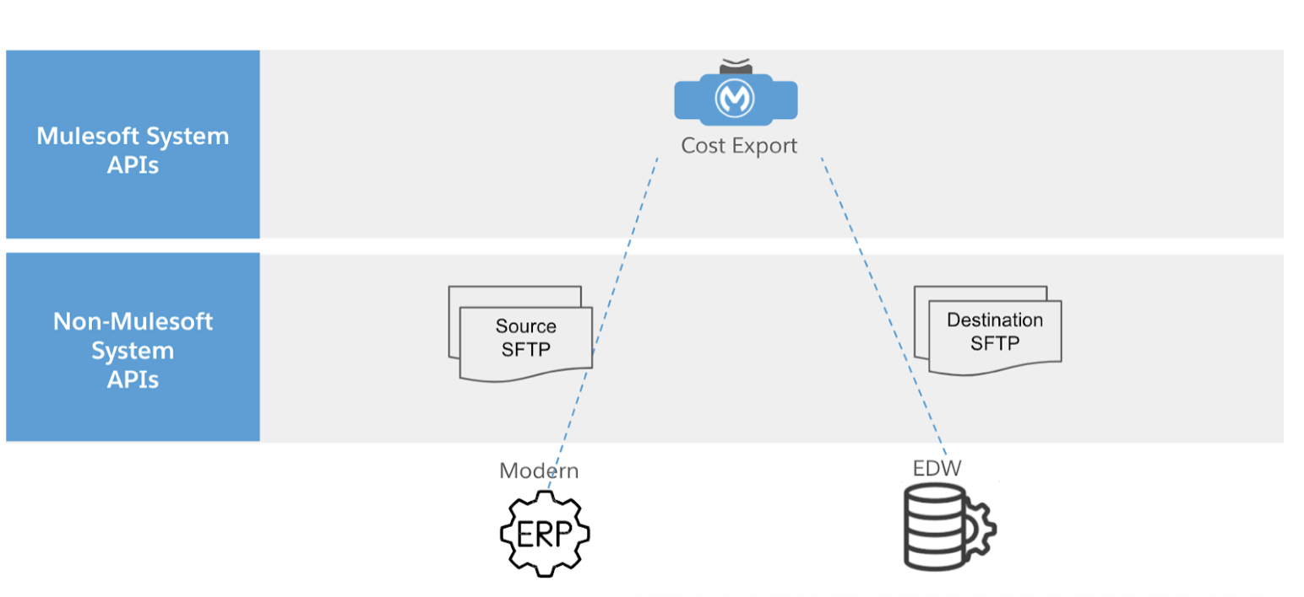
LES PATTERNS MULESOFT
Exposition des Legacy
Ce pattern permet de répondre à des besoins spécifiques d’intégration de partenaires qui n’offrent pas d’interface sous forme d’API ou d’intégration de messages.
Il permet de faire de l’intégration entre plusieurs systèmes applicatifs lorsqu'aucune logique métier n'est impliquée.
N’ayant aucune orchestration, ce pattern apporte une flexibilité sur la consommation du service par d’autres applications (plusieurs sources d’intégration possible).
Il permet aussi de faire de l’intégration entre systèmes applicatifs lorsqu’il n’y a pas de logique à implémenter.

Slide 136
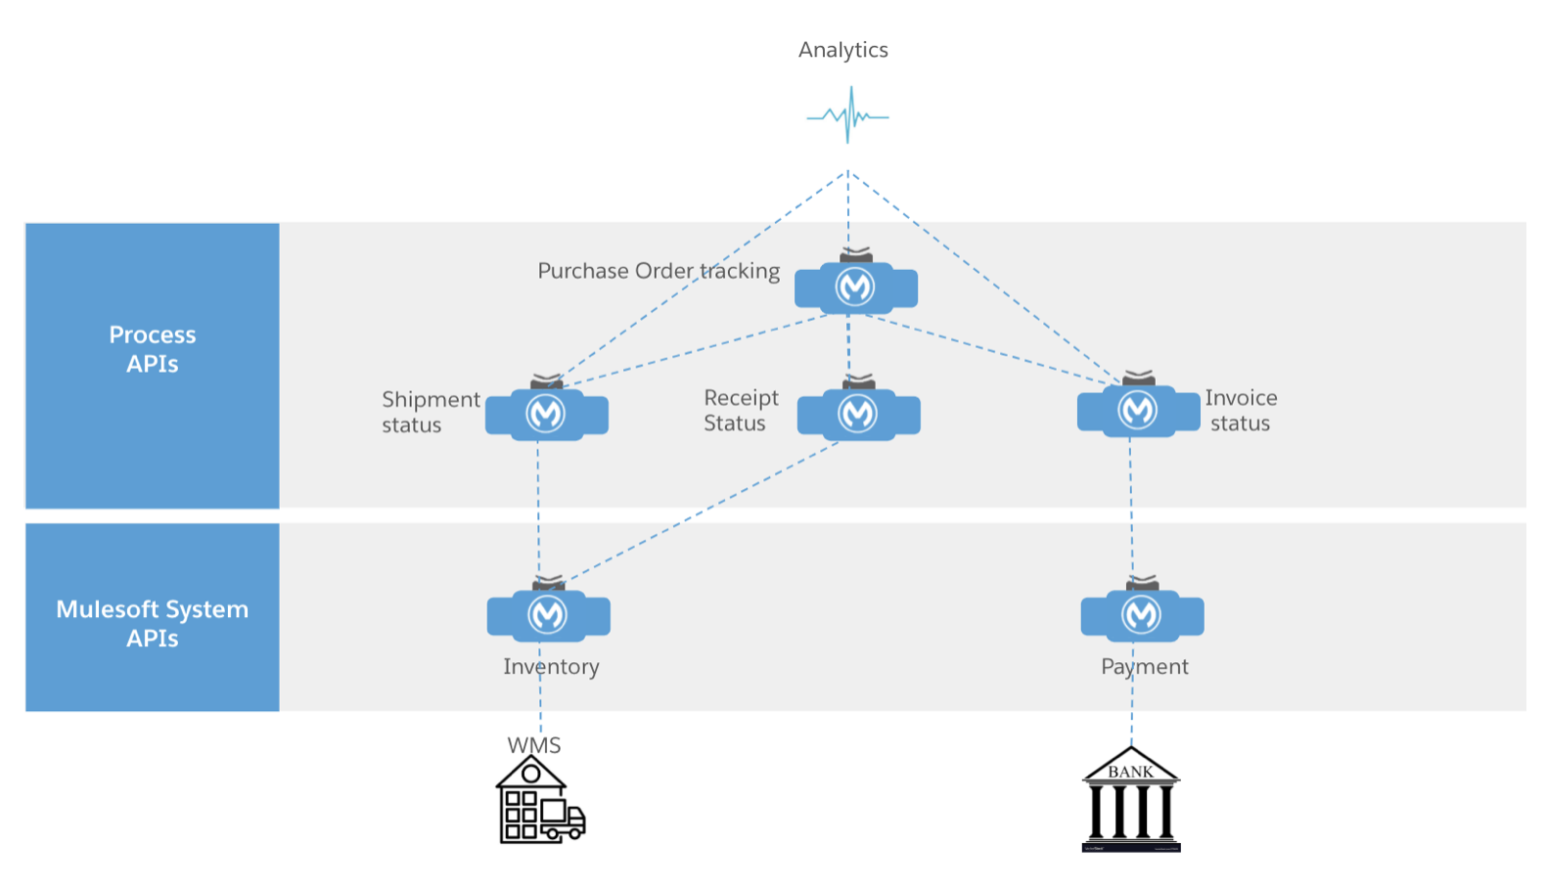
LES PATTERNS MULESOFT
Exposition d’orchestration
Il permet de réaliser une abstraction des backends et mettre en place des APIs répondant à des besoins grâce à des orchestrations.
L’ajout de PAPI permet d’ajouter des traitements particuliers.
Il reste assez simple de modifier le modèle si les besoins changent avec l’ajout d’un nouveau consommateur.

Slide 137
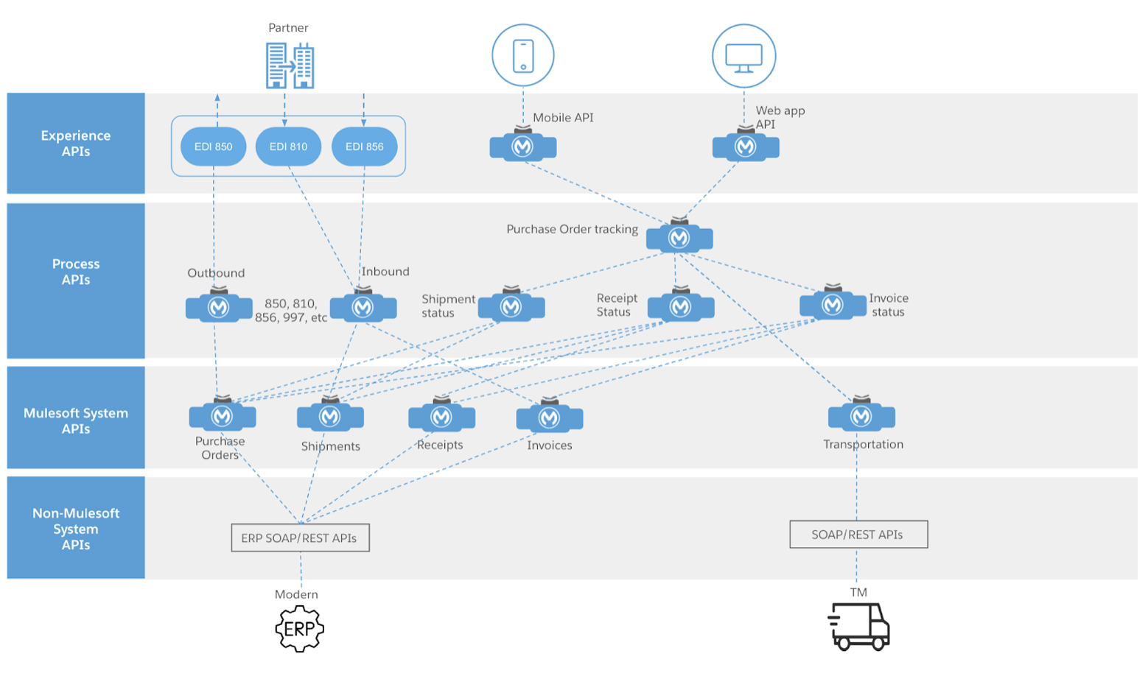
LES PATTERNS MULESOFT
Exposition sécurisée aux consommateurs
Ce pattern est la vision bout en bout APIsée d’échanges. Il permet d’exposer des API de manière sécurisé à des consommateurs
Il intègre les patterns précédents en sécurisant l’exposition aux consommateurs et en apportant des fonctions/exigences complémentaires liées aux consommateurs
Ce pattern peut ne pas embarquer les PAPI ou les SAPI malgré tout.

Slide 138
Les différents types de solution de médiation proposés par la plateforme
Les solutions
Sommaire Général
Patterns & Arbres de décision
Les bonnes pratiques de développement MuleSoft
Les bonnes pratiques: opérationnelles, automatisation et supervision
Notes:
Rajouter entre 3 & 4 : Arbre de décision (On sort tous les arbres de décision).

Slide 139


Opérationnelle
Les bonnes pratiques : opérationnelles, automatisation et supervision
Automatisation
Supervision et indicateurs
Notes:
Rajouter entre 3 & 4 : Arbre de décision (On sort tous les arbres de décision).

Slide 140
LES BONNES PRATIQUES Opérationnelles
Introduction
Dans une approche opérationnelle, il est nécessaire de contrôler le bon respect des bonnes pratiques de :
Spécifications
Design
Sécurité
Notes:
- Regles de gouvernance
Automatiser la validation des normes de spécifications et best practices proposées par Mulesoft
Mettre en place des standards transverses à toute l’organisation ByCn
Ensembles de règles « out of the box » qui peuvent être appliqués aux spécifications APIs comme
Les conventions de nomages
Les règles de conformité
Mise en place de notifications automatiques d’alertes de non respect des normes de conformité mises en place
https://www.mulesoft.com/platform/api/governance-anypoint

Slide 141
LES BONNES PRATIQUES Opérationnelles
Zoom Spécifications
Fournir une description et un résumé détaillé de l’API (cf modèles d’interfaces).
Expliciter les cas d’usages optimum & d’erreurs
Définir & Appliquer des règles de sémantique de versioning des APIs (<majeur>.<mineur>.<patch>)
Définir les « bases path » des APIs exposés & back-end
Vérifier les bonnes pratiques RESTful
Majeur X: Rupture dans l’API rendant la version non rétro-compatible
Mineur Y: Evolution d’API rétro-compatibles
Patch Z : Correctifs ou ajouts mineurs
URL type : api.<host>/<domaineFonctionnelPrincipal>/ [<sous-domaine>]/<version>/<ressource>
Exemple : https://api.example.com/dom-orders-api/v1/users
Vérifier que les paths ne contiennent que des ressources.
…/users
…/users/{user-id}
…
Les éléments ci-dessus sont fournis à titre d’exemples qui vous sera nécessaire de contextualiser dans vos environnements
Notes:
- Regles de gouvernance
Automatiser la validation des normes de spécifications et best practices proposées par Mulesoft
Mettre en place des standards transverses à toute l’organisation ByCn
api.<host>/<domaineFonctionnelPrincipal>/[<sous-domaine>]/<version>/<ressource>
Ensembles de règles « out of the box » qui peuvent être appliqués aux spécifications APIs comme
Les conventions de nomages
Les règles de conformité
Mise en place de notifications automatiques d’alertes de non respect des normes de conformité mises en place
https://www.mulesoft.com/platform/api/governance-anypoint

Slide 142
LES BONNES PRATIQUES Opérationnelles
Zoom Design
Utiliser correctement les méthodes HTTP : GET, PUT, PATCH, POST & DELETE
Vérifier les bonnes pratiques RESTful
Vérifier l’utilisation des codes d'état
Vérifier la simplicité et la conformité fonctionnelle de l’interface fournie
Vérifier la conformité à l’ « Open API Specification »
Exemples:
Vérifier que les ressources sont plurielles
Respecter les conventions de camelCase (données JSON, etc.) ou snake_case
Rajouter un scope en paramètre de requête indiquant les données supplémentaires à récupérer (ex. : /users/{id}?scope=roles)
200 (OK): Action sur la ressource réussie.
201 (Créé): Création d’une ressource réussie.
400 (demande incorrecte): Accès à la ressource possible MAIS Requête erronée.
401 (Non autorisé): Action sur une ressource non autorisée.
404 (Not Found): La ressource demandée n’existe pas.
Les éléments ci-dessus sont fournis à titre d’exemples qui vous sera nécessaire de contextualiser dans vos environnements
Notes:
- Regles de gouvernance
Automatiser la validation des normes de spécifications et best practices proposées par Mulesoft
Mettre en place des standards transverses à toute l’organisation ByCn
api.<host>/<domaineFonctionnelPrincipal>/[<sous-domaine>]/<version>/<ressource>
Ensembles de règles « out of the box » qui peuvent être appliqués aux spécifications APIs comme
Les conventions de nomages
Les règles de conformité
Mise en place de notifications automatiques d’alertes de non respect des normes de conformité mises en place
https://www.mulesoft.com/platform/api/governance-anypoint

Slide 143
LES BONNES PRATIQUES Opérationnelles
Montée de version d’APIs - Exemple
Publication de l’API
Nouvelle version majeure
Décommissionnement
API major V2
RUN
API v2.0.0 • API v2.1.4
API major V1
BUILD
RUN
DEPRECATED
RETIRÉE
V0.0.0
V1.0.0 • V1.1.3 • V1.2.0
V1.3.0
RETIRÉE
temps
Il est obligatoire de versionner les API exposées au fur et à mesure qu'elles le permettent et d'atteindre les endpoints mis à jour. Il s'agit également d'itérations plus rapides qui évitent les requêtes non valides, car elles permettent l'exposition des anciennes versions d'API pendant un certain temps.

Slide 144
LES BONNES PRATIQUES Opérationnelles
Zoom Sécurité
Mettre en place des mécanismes de création et validation de jetons (token)
Vérifier l’usage du token en fonction de la criticité des données exposées
Restituer des codes d’erreurs au consommateur ne mettant pas en péril la sécurité
Vérifier la criticité des données exposées en fonction des cibles de consommateurs
Mettre en place un serveur d’autorisation
Mettre en place un serveur d’authentification
Utilisé des token JWT signé
Réduire la durée de vie des token au strict minimum
Adapter le call flow d’authentification/autorisation en fonction des consommateurs, des données exposées et contexte d’exposition (interne ou externe au SI)
Généricité des messages d’erreur
Les éléments ci-dessus sont fournis à titre d’exemples qui vous sera nécessaire de contextualiser dans vos environnements

Slide 145
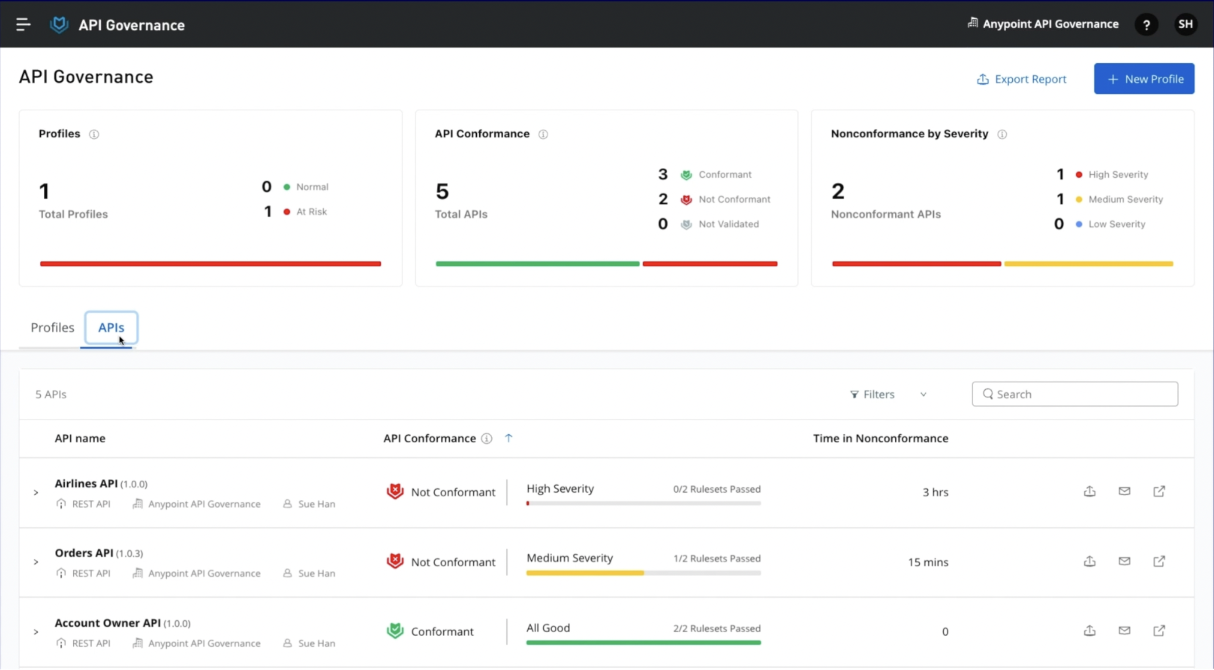
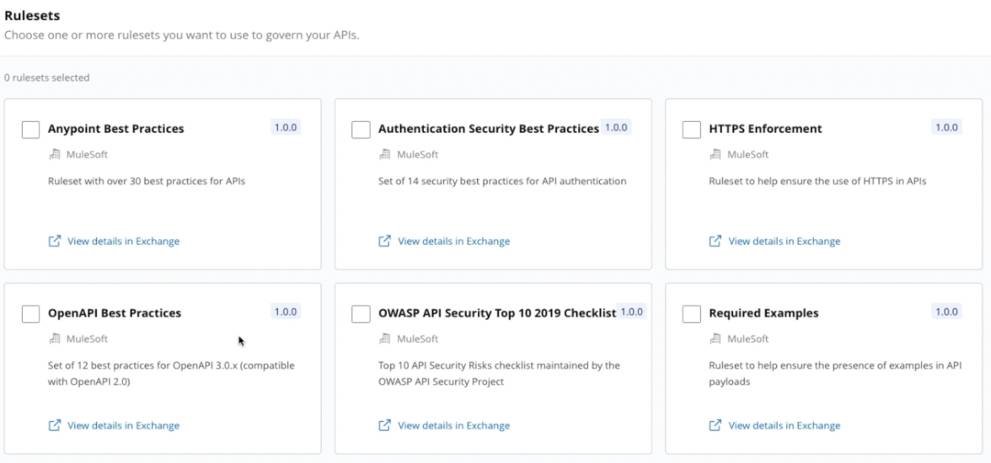
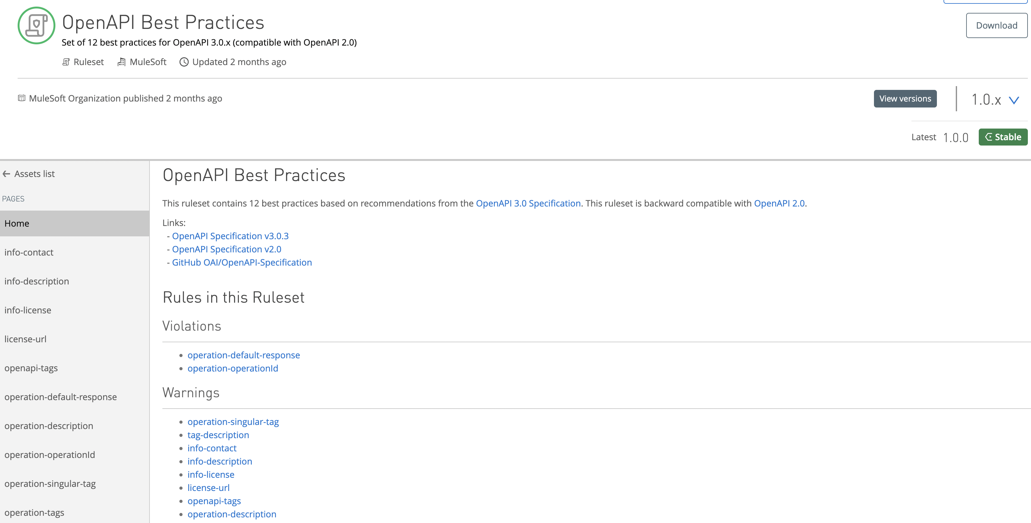
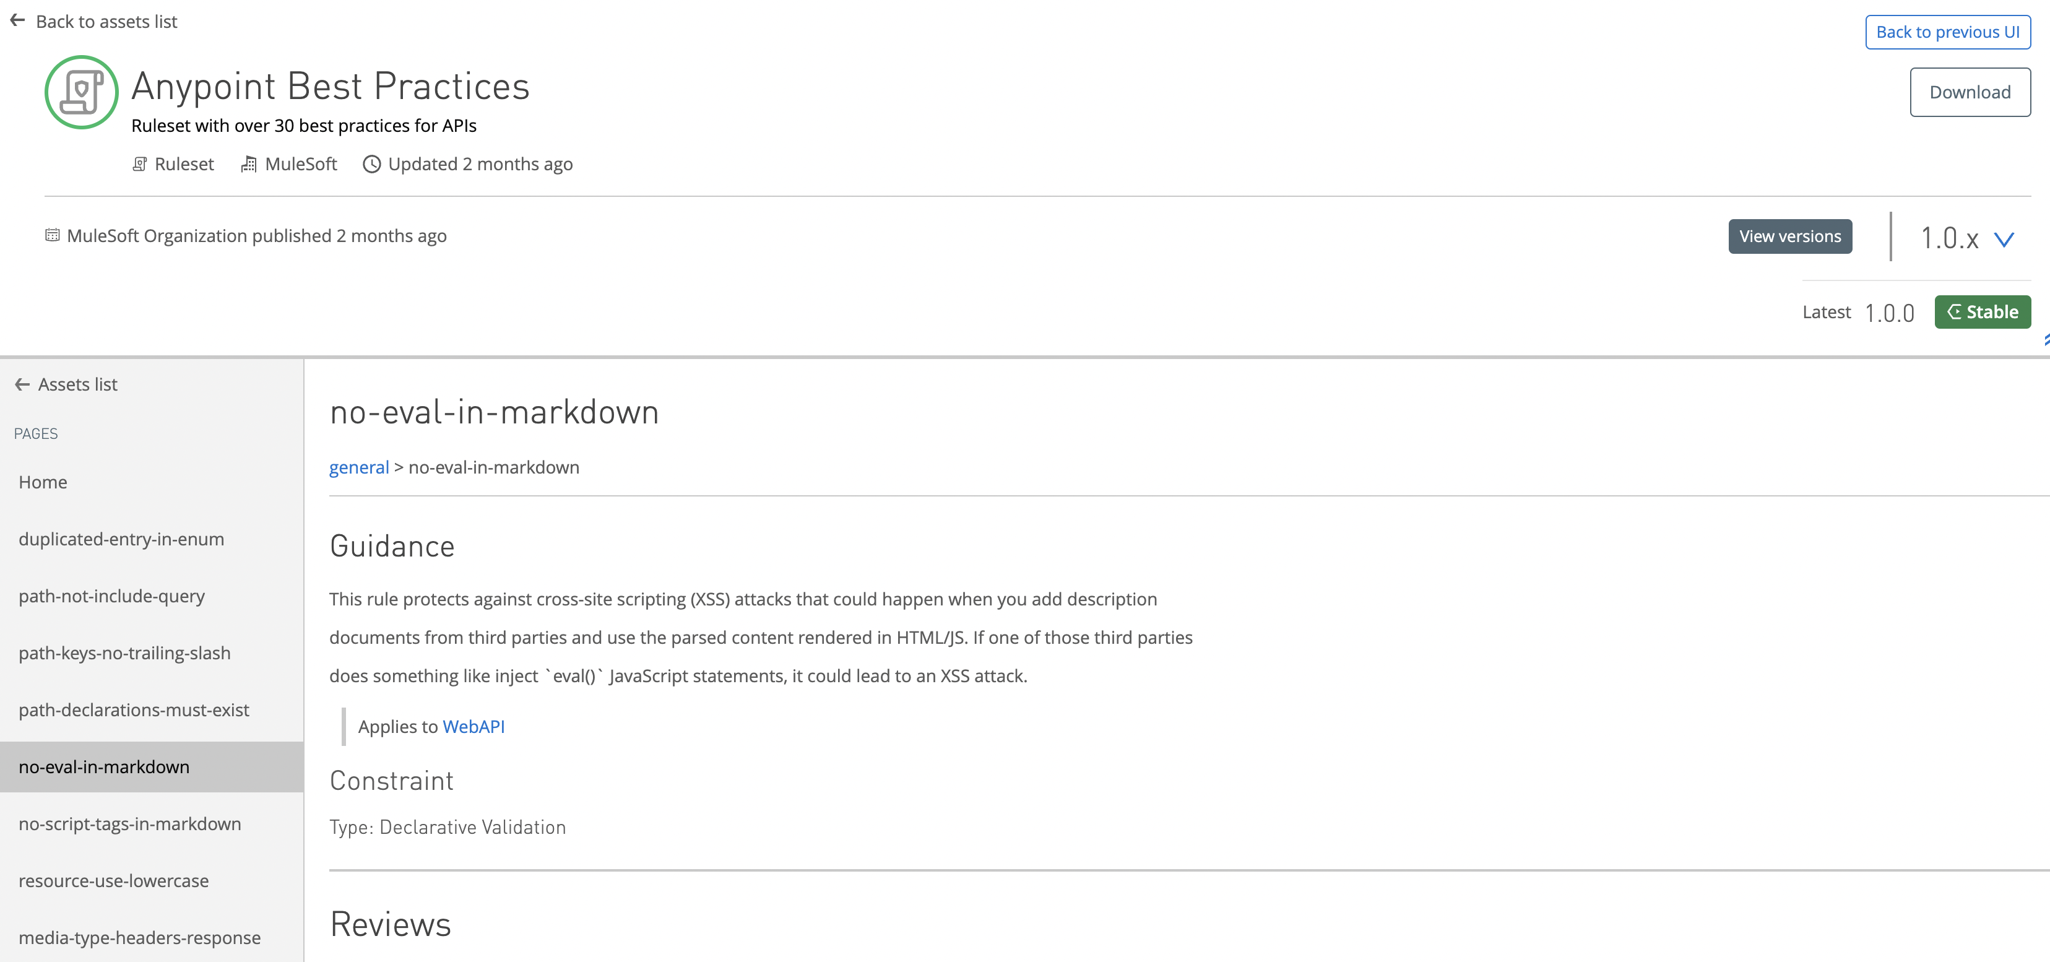
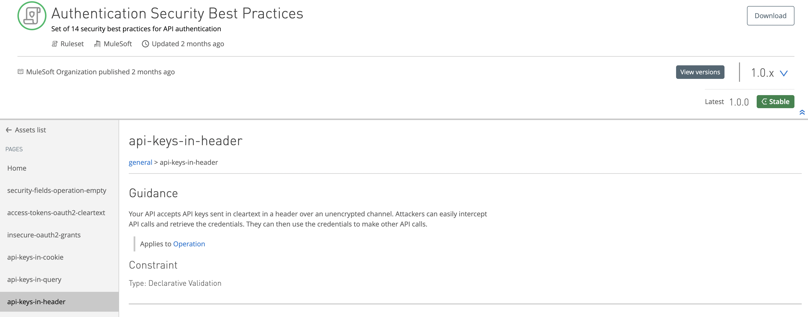
LES BONNES PRATIQUES Opérationnelles
Outillage Mulesoft : API Governance
Dans son offre mulesoft propose un outil qui permettra de valider une partie de vos bonnes pratiques parmi lesquelles :
Un ensemble de règles « out of the box » agissent sur les fichiers de spécification et permettent leur validation (conventions de nommages, règles de conformité, respect des headers). Des règles personnalisées peuvent être ajoutées si le besoin est noté mais celles présentent forment déjà une base solide.
Un Linter sur le Design Center ainsi qu’un dispositif de notifications du développeur en cas de non respect de ces règles est mis en place afin d’automatiser la vérification.
Un ensemble d’outils assure la sécurité et la qualité des APIs en appliquant des normes à n’importe quelle API de manière cohérente.
Notes:
- Regles de gouvernance
Automatiser la validation des normes de spécifications et best practices proposées par Mulesoft
Mettre en place des standards transverses à toute l’organisation ByCn
Ensembles de règles « out of the box » qui peuvent être appliqués aux spécifications APIs comme
Les conventions de nomages
Les règles de conformité
Mise en place de notifications automatiques d’alertes de non respect des normes de conformité mises en place
https://www.mulesoft.com/platform/api/governance-anypoint

Slide 146
Opérationnelle
Les bonnes pratiques : opérationnelles, automatisation et supervision
Automatisation
Supervision et indicateurs

Slide 147
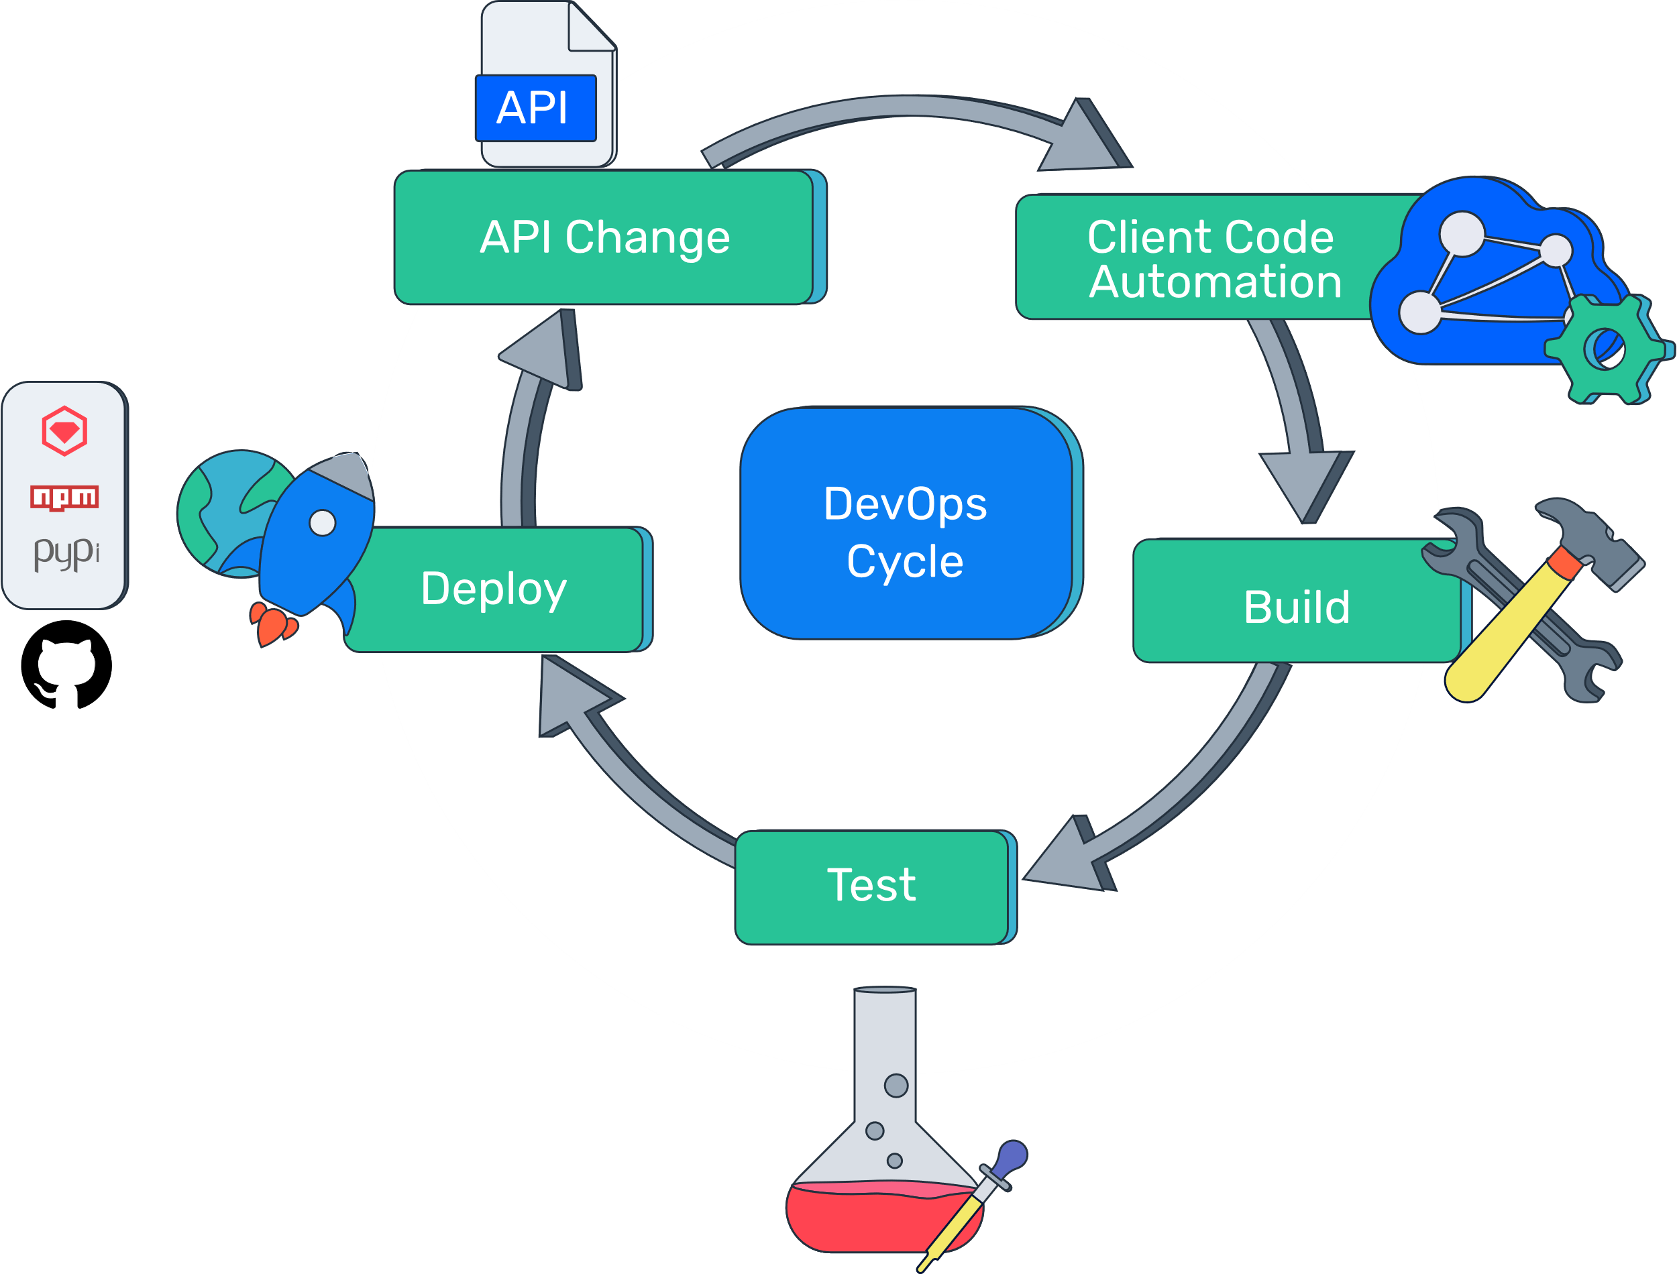
L’AUTOMATISATION DU DEPLOIEMENT
Bonne pratique
Pour réduire les délais de mise sur le marché, vous pouvez intégrer la génération automatique de la documentation et de l’exposition sécurisée directement dans vos pipelines CI/CD.
Règles d’automatisation :
Avoir un seul projet par environnement et organisation
Assurer la testabilité de l’API
Respecter le versioning sémantique (xx.xx.xx)
Appliquer les principes API-Management-As-A-Code (environnement « onPremise » ou « runtime fabric »)
Notes:
Ana Z : Edenred
Vincent M : Louis Vitton
Versioning sémantique : modifications majeurs . modifications mineurs . corrections/patch

Slide 148
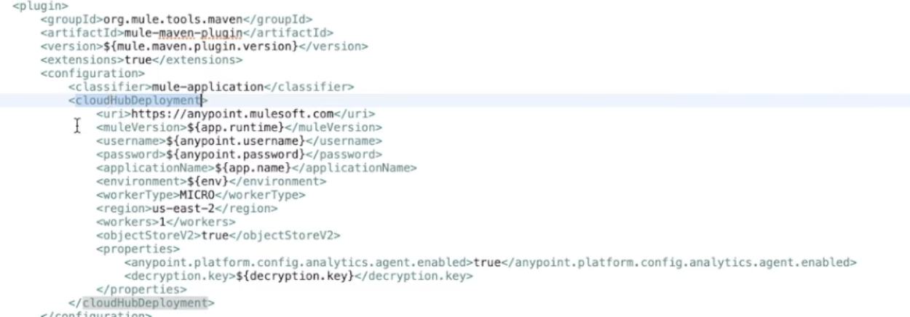
L’AUTOMATISATION DU DEPLOIEMENT
Exemple : Via Github Action
Ajout de la configuration à l’application JAVA dans le pom.xml avec :
L’url de l’application
La version du runtime
Les identifiants d’accès et de déploiement
L’environnement
Le type de runtime (taille)
Ces informations doivent être dans des variables d’environnements et des secrets GitHub
Notes:
https://www.youtube.com/watch?v=vTRppGhfbPI

Slide 149
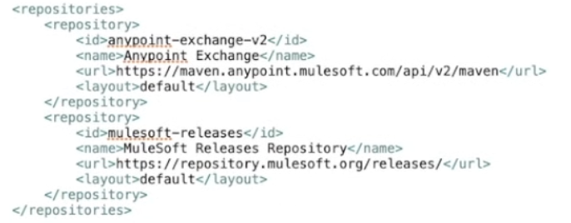
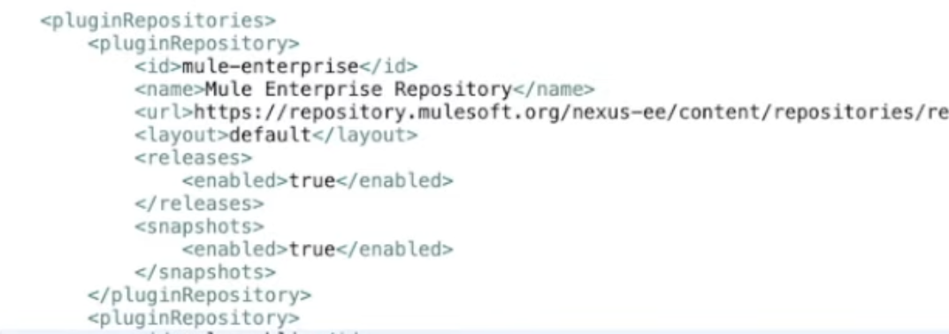
L’AUTOMATISATION DU DEPLOIEMENT
Exemple : Via Github Action
Ajout de la configuration à l’application JAVA dans le pom.xml avec :
L’url de l’application
La version du runtime
Les identifiants d’accès et de déploiement
L’environnement
Le type de runtime (taille)
Ces informations doivent être dans des variables d’environnements et des secrets GitHub
Ne pas oublier de spécifier les plugins et dépendances utilisées par l’application Mule
Notes:
https://www.youtube.com/watch?v=vTRppGhfbPI

Slide 150
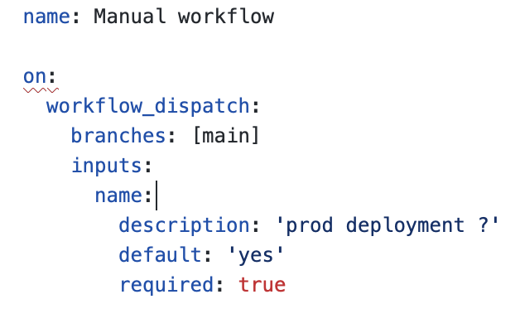
L’AUTOMATISATION DU DEPLOIEMENT
Exemple : Via Github Action
•
•
Ajout de la configuration à l’application JAVA dans le pom.xml avec :
L’url de l’application
La version du runtime
Les identifiants d’accès et de déploiement
L’environnement
Le type de runtime (taille)
Ces informations doivent être dans des variables d’environnements et des secrets GitHub
Ajout du workflow à Github. Fichier yml dans .github/workflows/<name>.yml avec :
Un nom au flow
Un trigger qui permet de l’enclencher
NE PAS OUBLIER DE METTRE EN PLACE LES SECRETS
Ne pas oublier de spécifier les plugins et dépendances utilisées par l’application Mule
Notes:
https://www.youtube.com/watch?v=vTRppGhfbPI

Slide 151
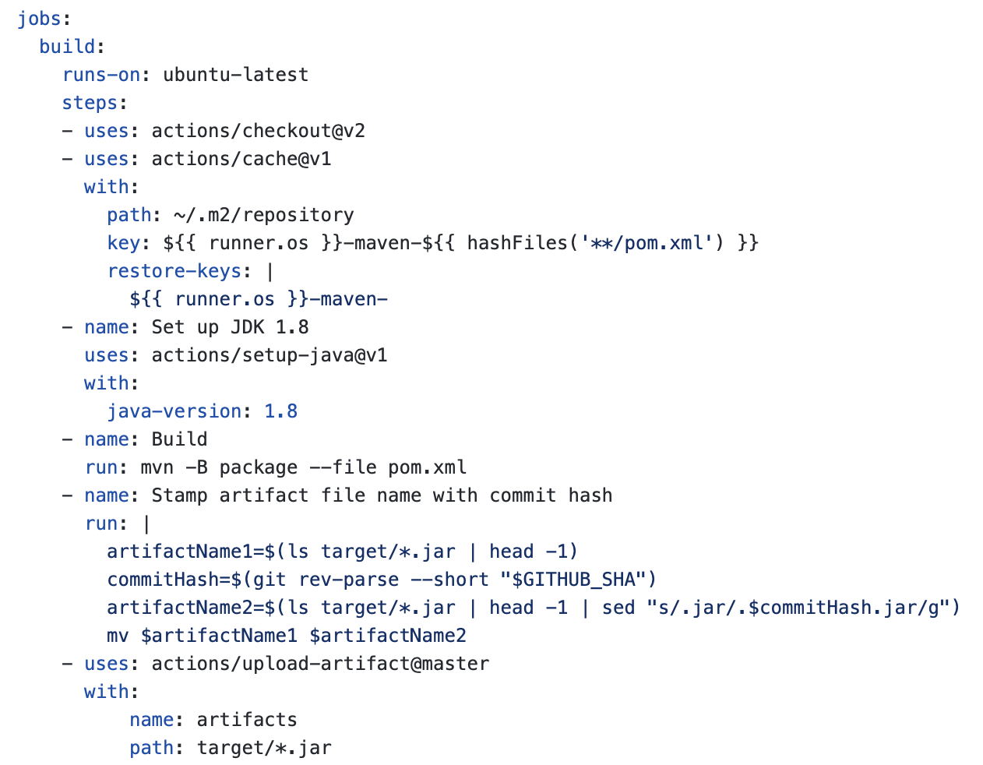
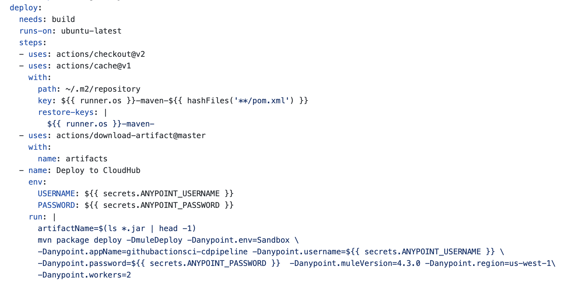
L’AUTOMATISATION DU DEPLOIEMENT
Exemple : Via Github Action
Ajout du workflow à Github. Fichier yml dans .github/workflows/<name>.yml avec :
Un nom au flow
Un trigger qui permet de l’enclencher
NE PAS OUBLIER DE METTRE EN PLACE LES SECRETS
Des Jobs décrivant les étapes de construction de l’image, de test et de déploiement
*deploy et build sont deux jobs
Notes:
https://www.youtube.com/watch?v=vTRppGhfbPI
Exemple : https://github.com/jainhimanshi/GitHub-Actions-CI-CD-Pipeline-for-MuleSoft/edit/main/.github/workflows/main.yml

Slide 152
Opérationnelle
Les bonnes pratiques : opérationnelles, automatisation et supervision
Automatisation
Supervision et indicateurs

Slide 153
Supervision – Introduction
Globale
Modulaire
Supervision de bout en bout, adresse, à la fois, les dimensions perception utilisateur/consommateur et perception technique, ce qui se traduit par :
Une vision technique : Retracer la chaîne d’exécution et mesurer les actions réalisées – Traitements, séquences, temps de réponses, erreurs etc. – Cette vision technique répond aux questions :
Quelle séquence d’appel ?
Quels furent les comportements des systèmes sollicités (Erreurs, Temps de réponse…) ?
A partir de quel point le système se dégrade ? …
Une vision fonctionnelle : Retracer la chaîne d’exécution dans un contexte fonctionnel particulier
Quel contexte fonctionnel?
Le traitement est-il terminé ?
Quel est l’état du traitement?
Quelles sont les erreurs remontées?...
Dans ce cas, on a une vision parcellaire de notre système en supervisant domaine de responsabilité par domaine de responsabilité.
Chaque service collecte des métriques de son utilisation afin de détecter des problèmes.
La supervision de chaque domaine doit mener à des alertes et une résolution du problème locale ainsi que la notification des équipes concernées.
Pour pouvoir faire de la supervision de bout en bout, il faut pouvoir reconsolider toutes les informations, ce qui se traduit par :
Mise en place d’un id de corrélation
Centralisation des logs

Slide 154
Supervision – Corrélation des messages
Pour être en capacité de recréer les messages sauvegarder dans un contexte actif, la solution la plus simple est :
ID DE CORRÉLATION
Présentation
L’indicateur nécessaire à la gestion de messages et de processus asynchrones. Il :
Fournit l’identification de manière unique d’un flux sur plusieurs services du SI
Sert de référence pour une chaîne de transactions ou d’évènements et permet la redirection de la réponse vers la cible concernée
Bonnes pratiques
Un cID doit être:
unique par flux/message sur l’ensemble de la chaine
généré par un système et un seul
Inclus dans toutes les traces (logs)
Attention : Il ne doit contenir aucune donnée précise sur l’identité du consommateur.
Grace à l’ID de corrélation il est possible d’auditer les flux, de mesurer les dépendances entre les systèmes

Slide 155
Supervision – Structure des messages
Log
Header (En-tête)
cID : id de corrélation
isProspect : est-il authentifié ?
ID système source
…
Ces informations sont toujours les mêmes à travers toute la session. Il est instancié à l’entrée du flux.
Payload (Corps)
status : message descriptif ou code
timeIn : heure d’entrée
timeOut : heure de sortie
numberClient : id du client
…
Il est dépendant du service dans lequel le log est produit. Il permet de logger des informations sur l’utilisation de ce service.
Remarque: Prendre toutes les précautions quant à l’usage de données personnelles
Utilisation de l’heure selon UTC
Permet d’ordonner correctement les messages dans l’outils d’agrégation
Peut être particulièrement critique dans le cas d’un contexte international

Slide 156



Supervision
S12
Exemple : Bout en bout
S4
S6
S7
S10
S11
A
P I M
ESB
Backend
S8
S9
Backend
Backend
S5
S13
S14
S15
Légende :
Application
Sonde
Base de données
S1
S2
S3

Slide 157
Supervision
S12
Exemple : Bout en bout – UC1
S4
S6
S7
S10
S11
A
P I M
ESB
Backend
S8
S9
Backend
Backend
S5
S13
S14
S15
S1 | S4 | S5 | S6 | S7 | S8 | S9 | S8 | S7 | S6 | S5 | S4 | S1
S1
S2
S3
V
V
V
V
V
V
V
V
V
V
V
V
V

Slide 158
Supervision
S12
Exemple : Bout en bout – UC2
S4
S6
S7
S10
S11
A
P I M
ESB
(3 tentatives)
Backend
S8
S9
Backend
Backend
Service indisponible
SLA non respectées
S5
S13
S14
S15
S2 | S4 | S5 | S6 | S7 | S10 | S11 | S10 | S11 | S10 | S11 | S12 | S5 | S4 | S2
S1
S2
S3
V
V
V
V
V
V
R
V
R
V
V
V
R
V
V

Slide 159
Supervision
S12
Exemple : Bout en bout – UC3
S4
S6
S7
S10
S11
A
P I M
ESB
Backend
S8
S9
Backend
Backend
Service indisponible
3 tentatives échouées
S5
S13
S14
S15
S3 | S4 | S5 | S13 | S14 | S15 | S14 | S15 | S14 | S15 | S13 | S5 | S4 | S3
S1
S2
S3
V
V
V
V
V
R
V
R
V
R
V
V
V
V

Slide 160
Supervision
Indicateurs
Les indicateurs aident à mesurer l’usage des composants et à définir les seuils nécessitant une attention particulière.
Voici une liste non-exhaustive d’indicateurs à surveiller/logger :
API Management :
Rejets
Authentification
Consommation
Respect des SLAs
Consommateur
Dépassement de quota
Producteur
Temps de réponse
Taux d’erreur et de réussite
Erreurs
Consommateur
Producteur
Perte de paquets
Connectivité
Utilisation des ressources (CPU, mémoire, disque)
EDA :
Latence (temps de réponse)
Performance (temps du traitement/d’exécution moyen)
Utilisation des ressources (CPU, mémoire, disque)
Taux d’erreur et de réussite
Erreurs
Consommateur
Producteur
Perte de paquets
Fonctionnel
Traitements exécutés
Traitements en cours
Traitements en erreur
Temps d’exécution des traitements
Quanti:
Objets métiers
Flux, …

Slide 161



SUPERVISION
Centralisation des Logs
Point de mesure
Consommateurs externes
Fournisseur de service A
API
Consommateur
API Management
AP
I
Sécurisation & (Dé)Normali-sation
ESB
Fournisseur de service B
API
Centralisation des Logs
Cas de consommateurs internes
1
2
1
Logstash : Data Processing
3
2
Elasticsearch : Data Storage
3
Kibana : Visualisation

Slide 162


SUPERVISION - SOLUTIONS
Solutions | Monitoring | Monitoring avec titanium | Elastic Stack
Utilisation du CPU | Oui | Oui | Oui*
Utilisation de la mémoire | Oui | Oui | Oui*
Utilisation du disque | Non | Non | Oui*
Métriques des Machines Virtuels Java | Non | Oui | Oui*
Logs du moteur MuleSoft | Non | Oui | Oui
Invocations des API | Oui | Oui | Oui
Disponibilités des API | Oui | Oui | Oui
Disponibilités des dépendances des API | Non | Non | Oui
Temps de réponse des API | Oui | Oui | Oui
Logs des API | Non | Oui | Oui
Alertes | Oui (basique) | Oui (avancé) | Oui (avancé)
LIMITES DE SUPERVISION MuleSoft
100 mb par application
Uniquement les 30 derniers jours
Fonctionnalités basiques sans la souscription Titanium
50 alertes basiques
Pas de supervision de bout en bout avec des produits, seulement de la plateforme technique
Recommandation ELK
Plus d’options de filtrage et d’indexation
Intégration simple à MuleSoft
Pas de limites de journalisation des logs et de création d’alertes
Solution familière à l’environnement ByCn
Grande communauté et plusieurs Dashboard et fonctions disponibles sur GitHub
Mulesoft

Slide 163
Merci pour votre attention
a.zabat@groupeonepoint.com
m.boni@groupeonepoint.com
m.bouvier@groupeonepoint.com
?

Slide 164

Annexes
Annexes
Sommaire détaillé

Slide 165
Sommaire détaillé
PARTIE 1 – Slide 3
Médiation et urbanisation
Plateformes de médiation
Typologies de flux
L’API management
Le MOM
L’ESB
L’ETL
Batch Processing
Stream Processing (fil de l’eau)
PARTIE 2 – Slide 52
Synchrone vs Asynchrone
Domain Driven Design
Event Driven Architecture
Etat du marché
PARTIE 3 – Slide 74
Eléments conceptuels
Pattern Echanges & Intégration
Cook book des systèmes d’échange
Arbres de décision
PARTIE 4 – Slide 123
XAPI, PAPI, SAPI Explications
API LED bonnes pratiques
Patterns Mulesoft microservices
PARTIE 5 – Slide 138
Opérationnelle
Automatisation
Supervision et indicateurs

